Slide 1
Tutorial
Análise DC e AC de Circuitos com BJT
em Simulação no LTSPice
Esse tutorial utiliza o exercício #3 – Amplificador Emissor Comum da referência bibliográfica.
Referência Bibliográfica
Veronese PR - BJT - Eletrônica Básica - Amplificadores Analógicos BJT- Exercicios - v. 2020, EESC-USP, 2020.

Slide 2
Análise DC

Slide 3
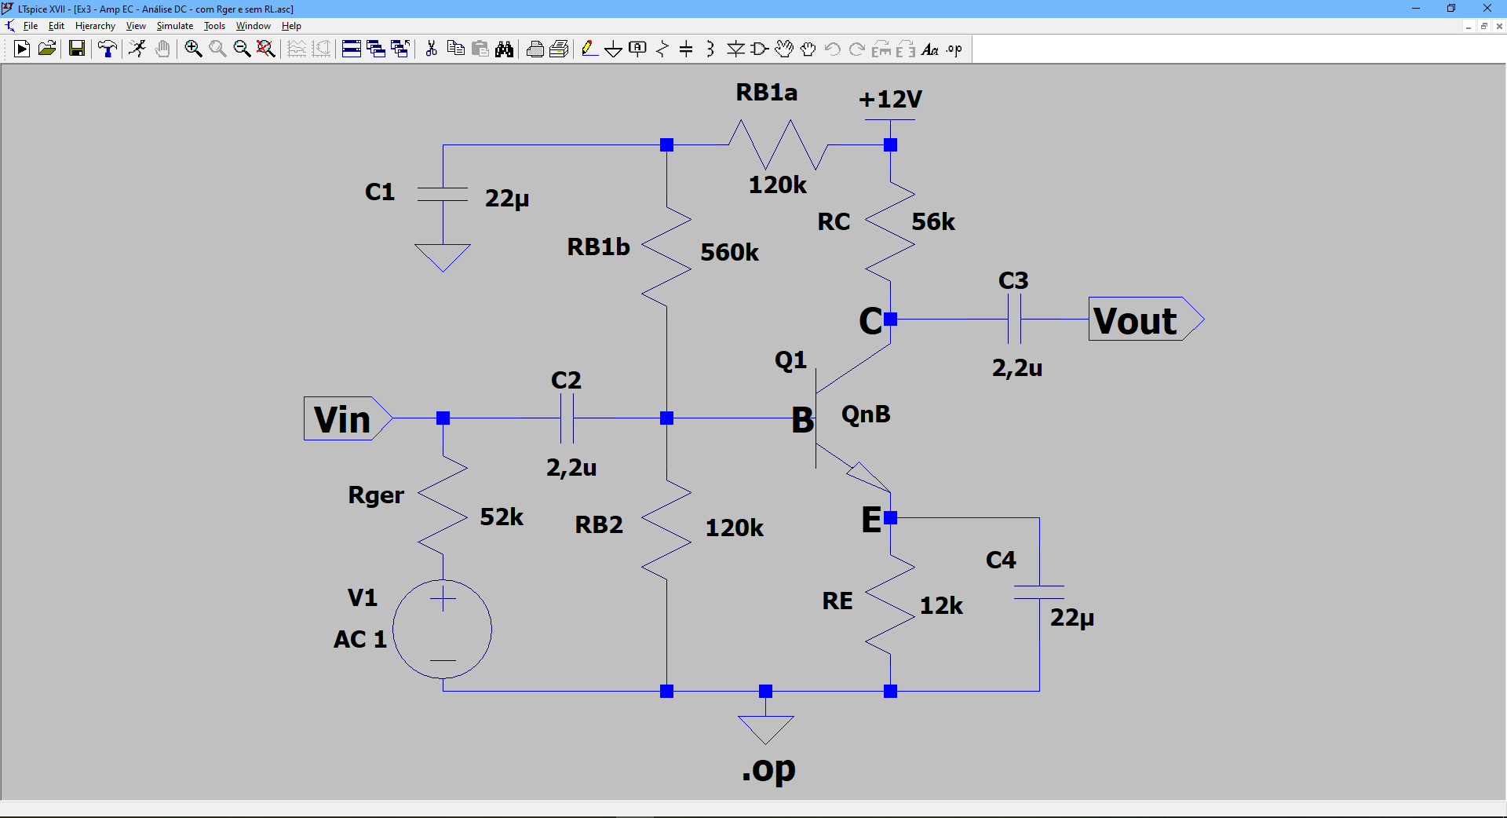
1
Abra o arquivo <Ex3 - Amp EC - Análise DC - com R_{ger} e sem R_{L}>. O comando .op executa a análise DC.

Slide 4
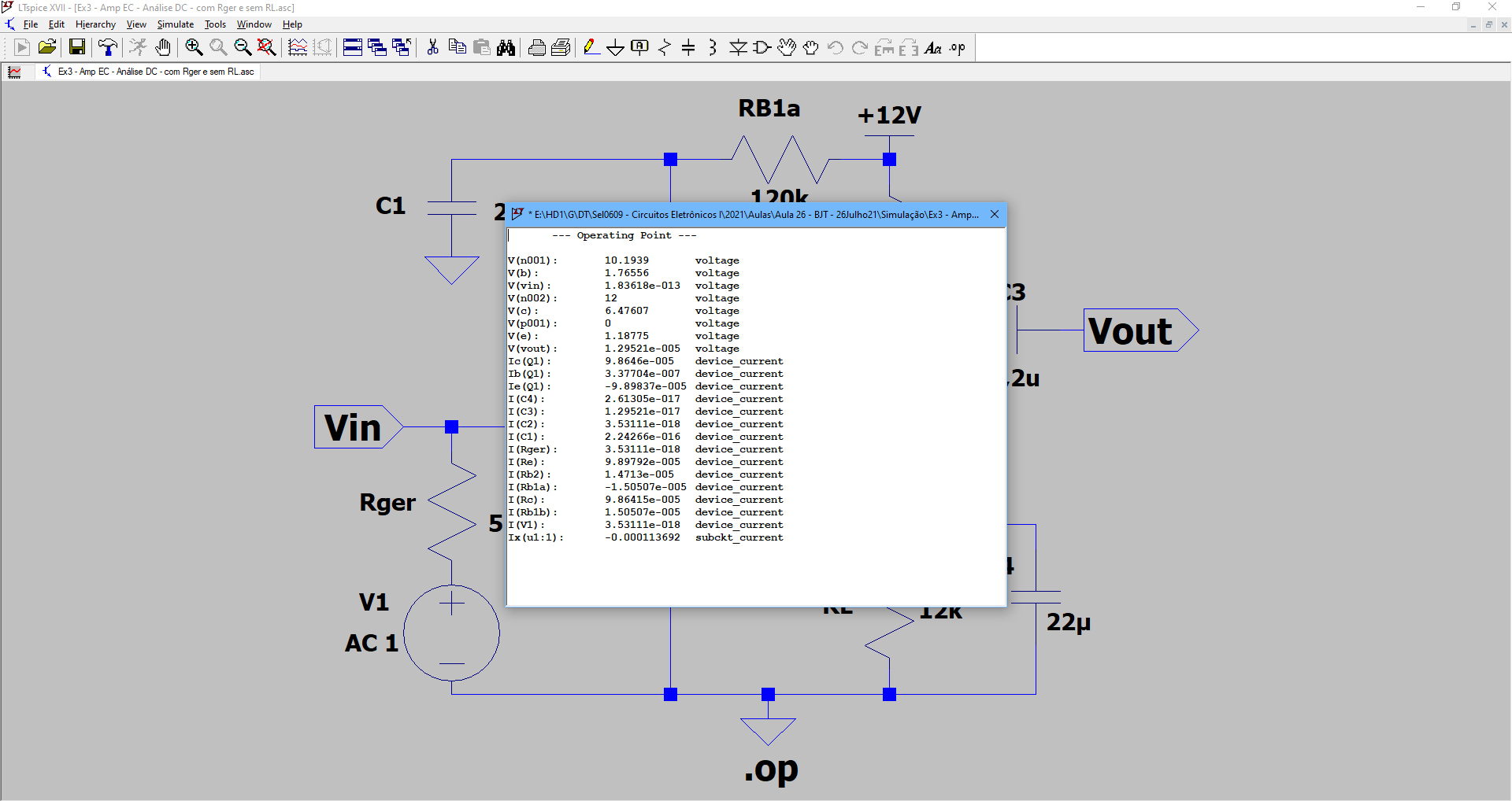
3
Clique em <Run>. A tela com os valores DC de tensões e correntes no circuito será mostrada. Os valores de V_{BE} , V_{CE} pode ser determinados a partir de V_{B} , V_{C} e V_{E} . O valor de I_{C} é lido diretamente.

Slide 5
Análise DC e AC
Comparação de Valores Calculados (Modelo Simplificado de Gummel-Poon) e Medidos em Simulação

Slide 6
A tabela compara os resultados teóricos e de simulação da análise DC.

Slide 7
Análise AC
Medida de A_{v}
com R_{ger} e sem R_{L} em vazio

Slide 8
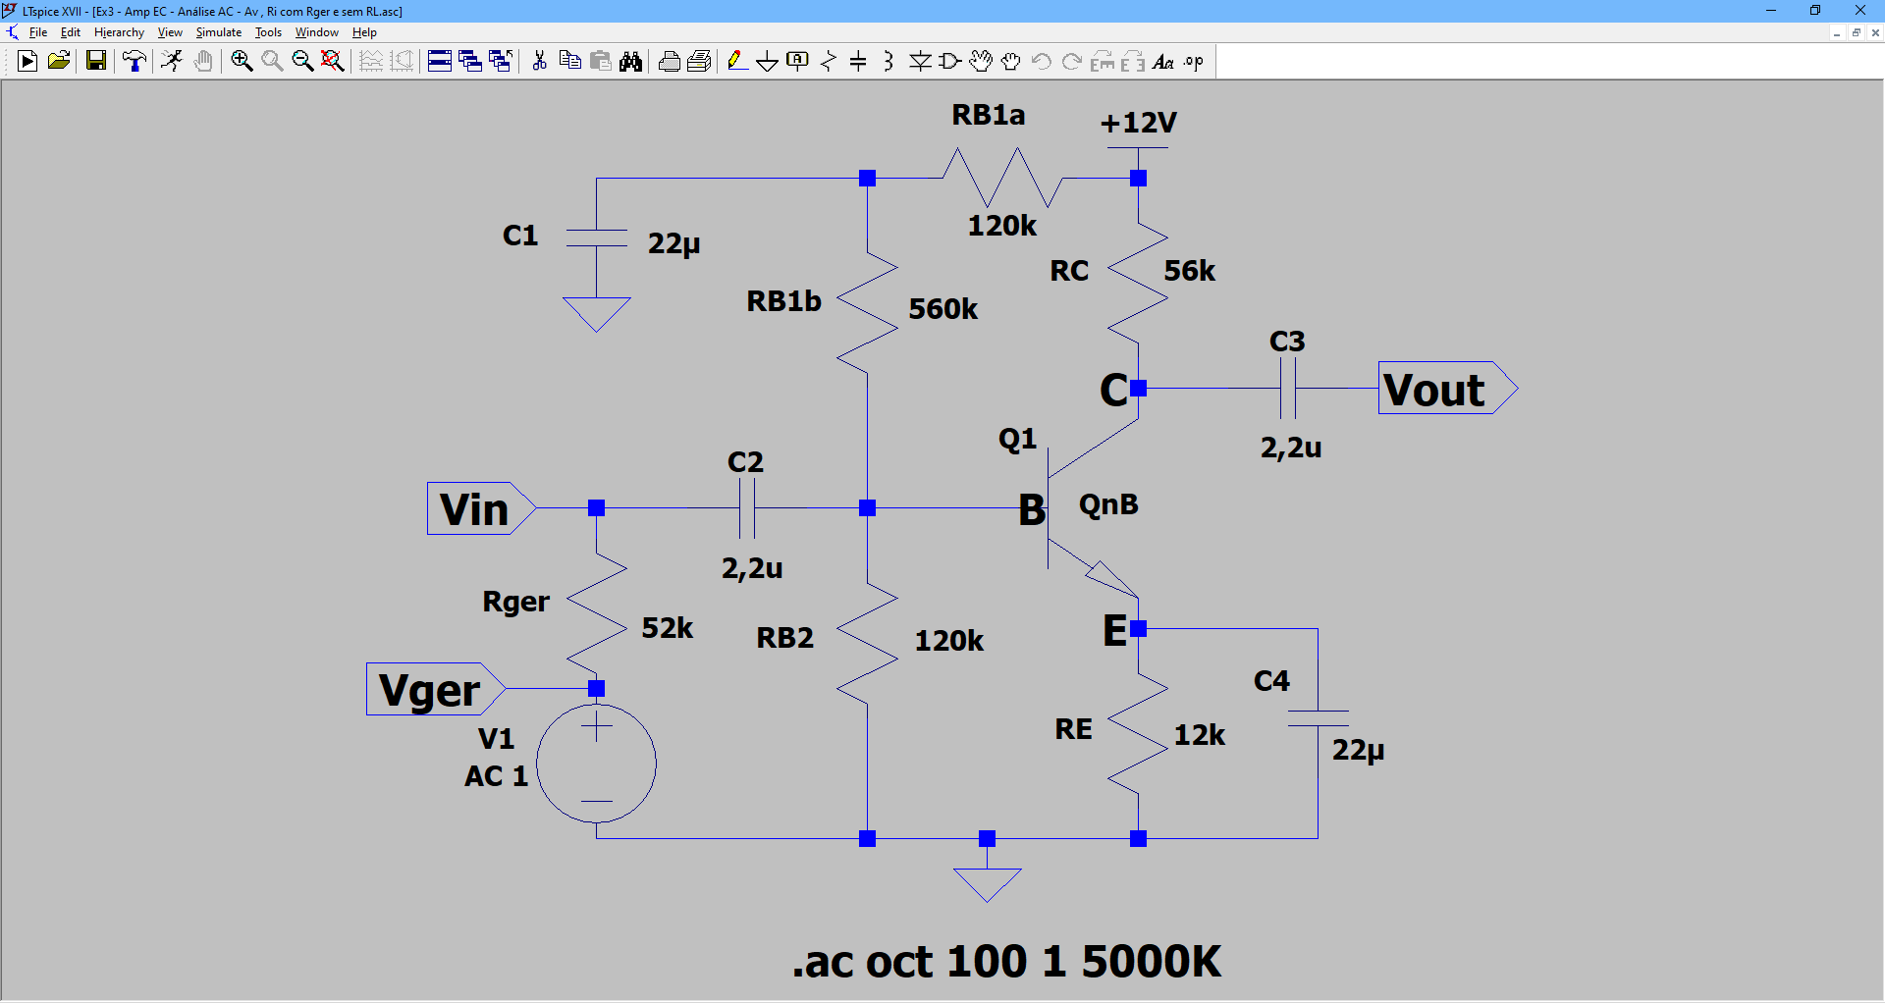
1
Abra o arquivo <Ex3 - Amp EC - Análise AC - A_{v} , R_{i} com R_{ger} e sem R_{L}>. O comando .ac oct 100 1 5000K executa a análise AC para a medida de A_{v} e R_{i} em função da frequência.

Slide 9
2
Clique em <Run>

Slide 10
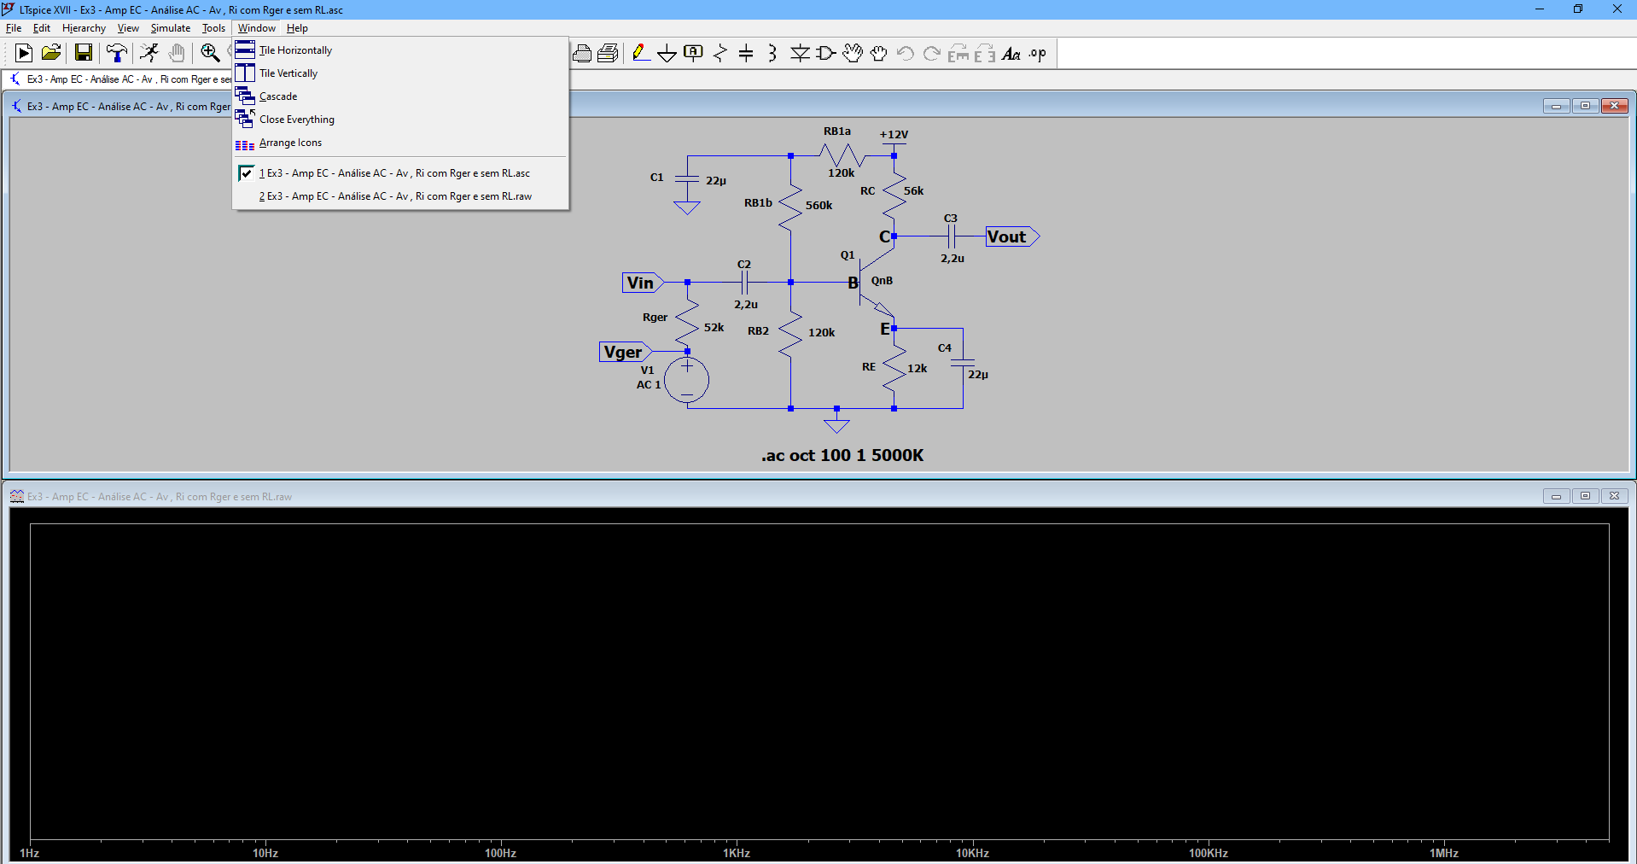
3
Clique em <Window | Tile Vertically>

Slide 11
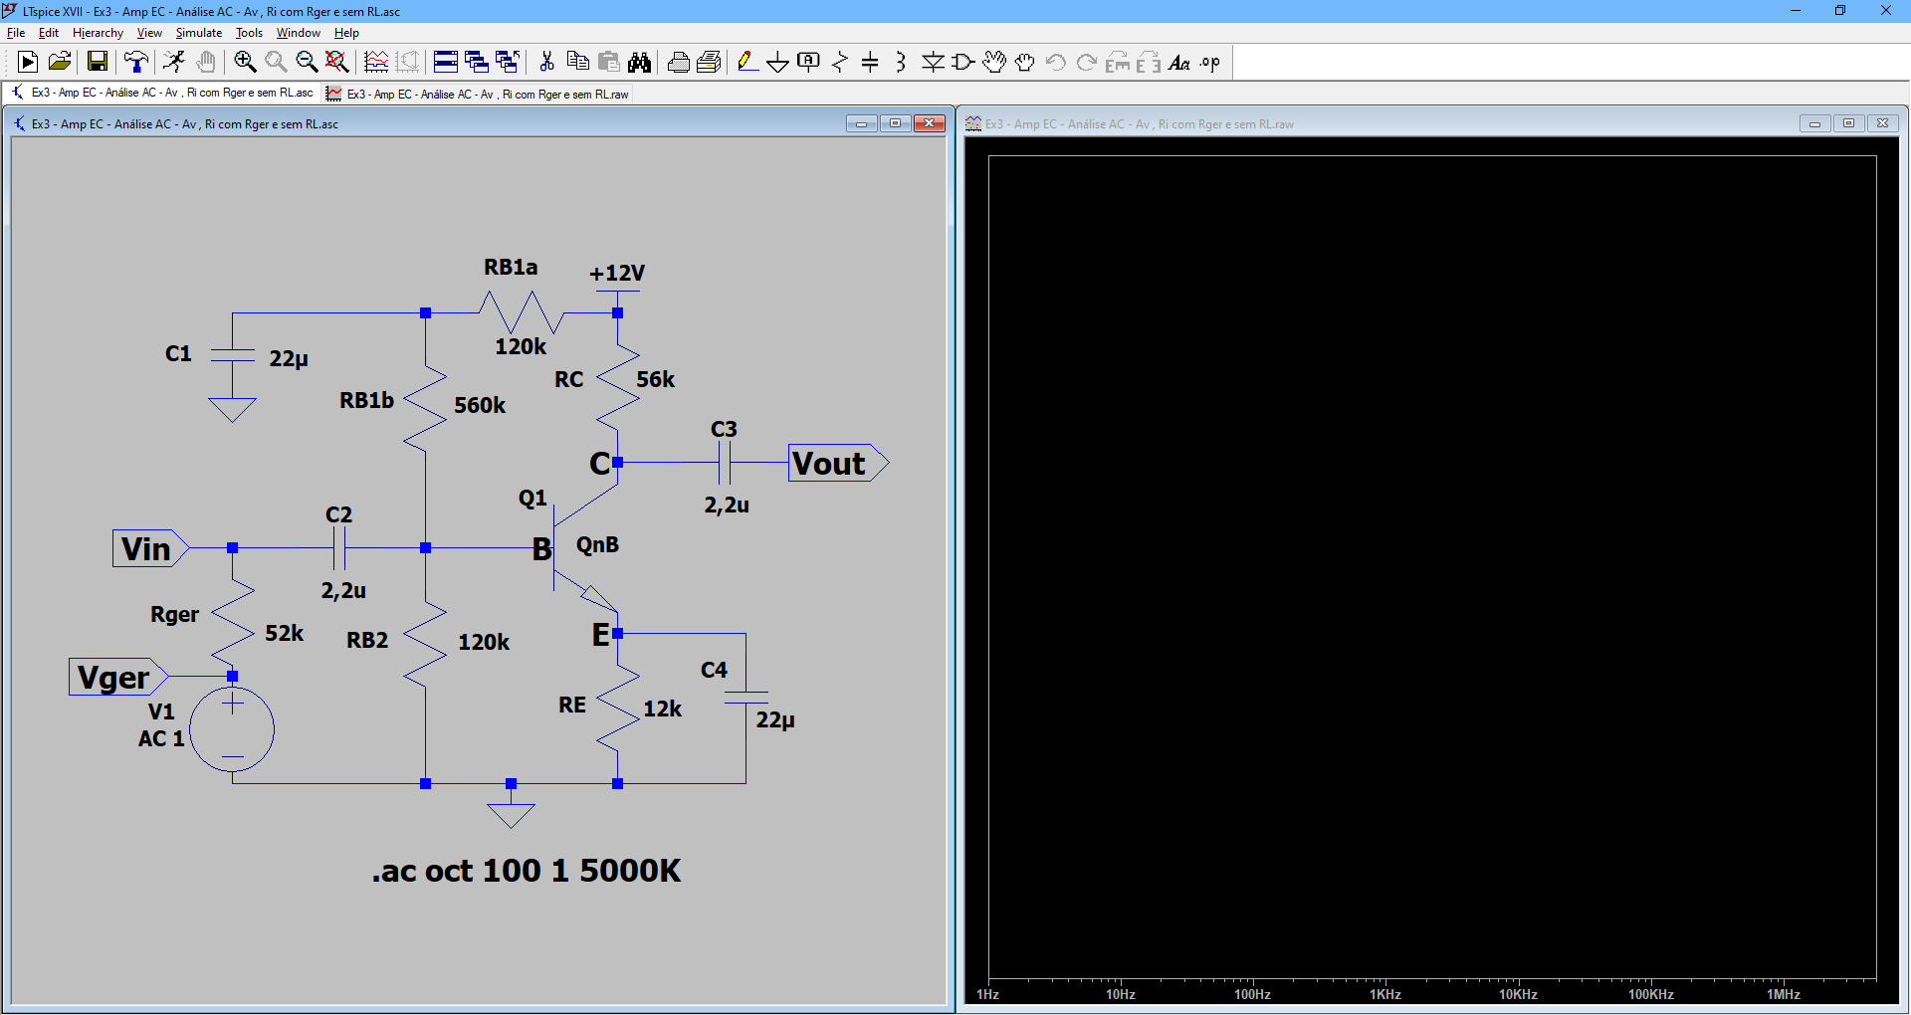
Essa tela irá aparecer ...
4
Clique na Janela da Direita

Slide 12
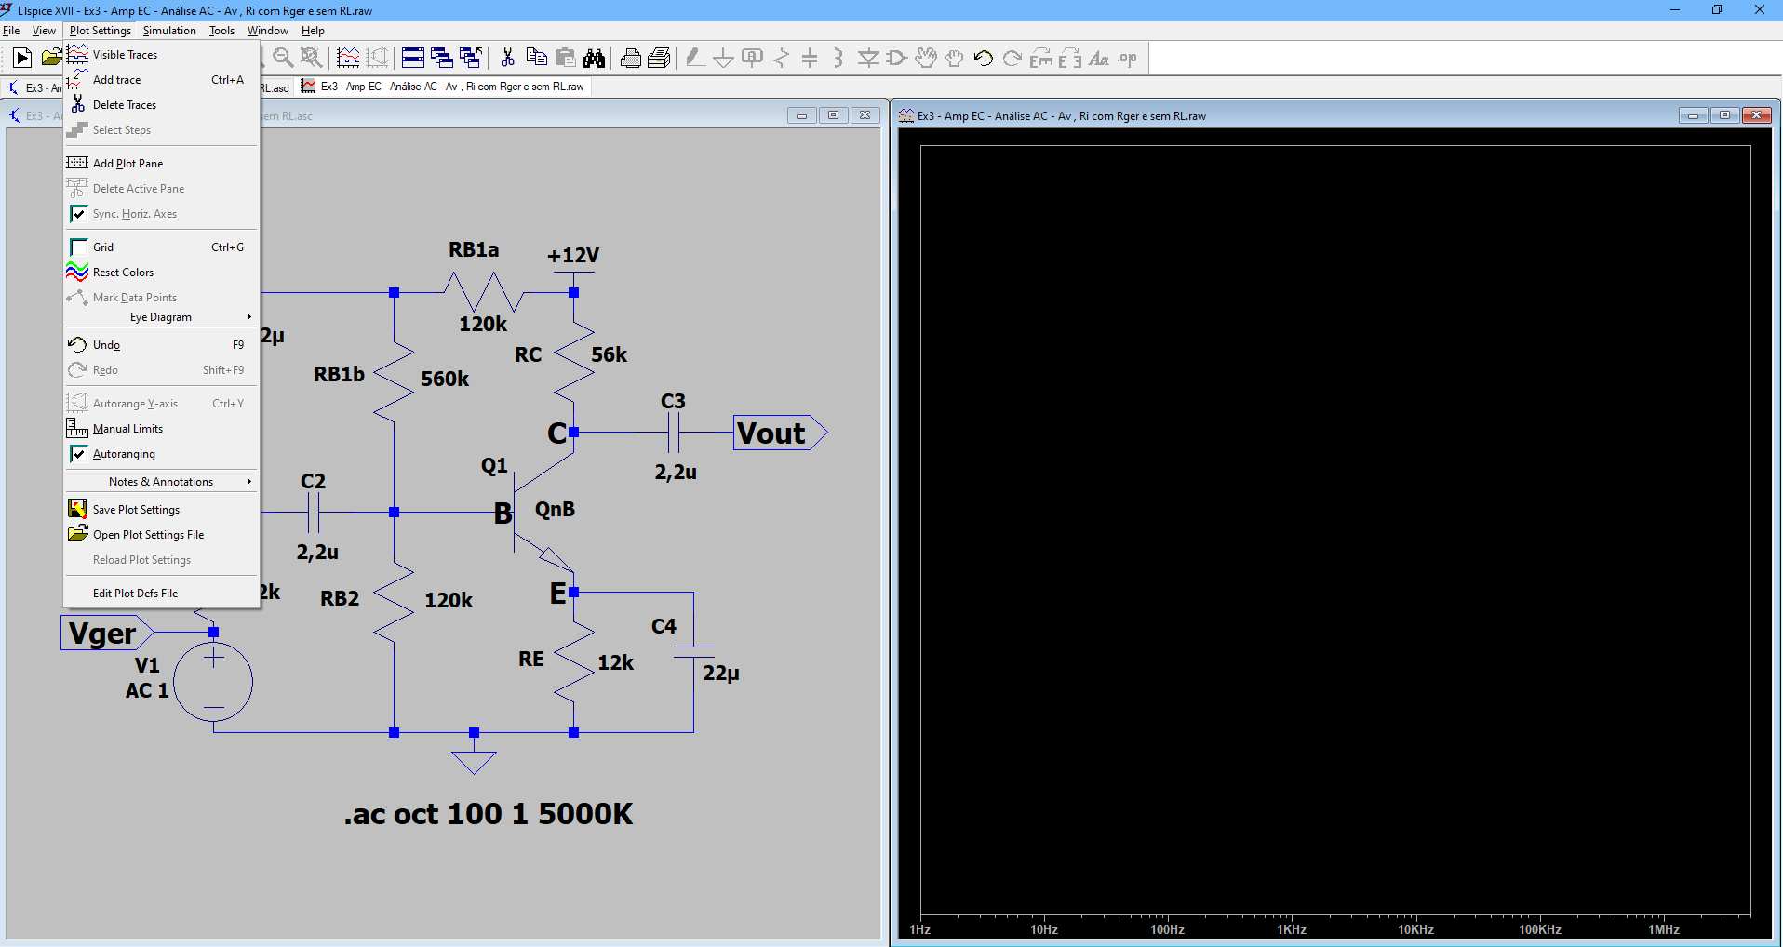
5
Clique em <Plot Settings> e escolha <Add trace>

Slide 13
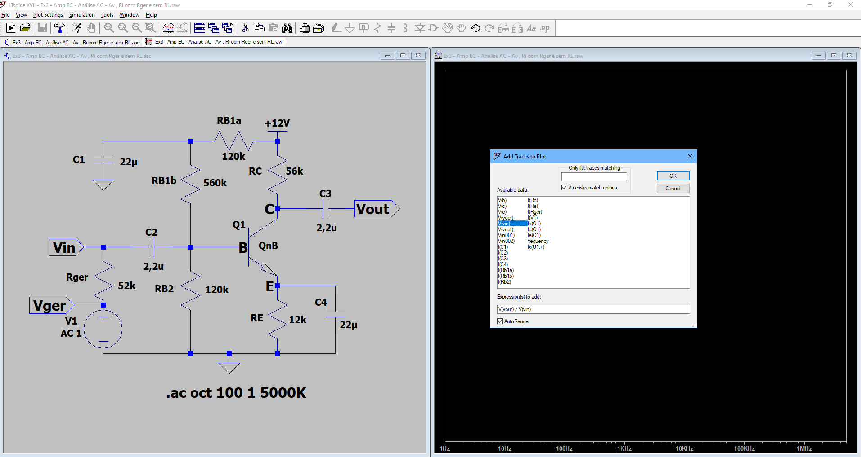
6
Na tela que aparece à direita, na janela <Expressions to add:>, clique em V_{out} , digite / , clique em V_{in} e clique em OK.

Slide 14
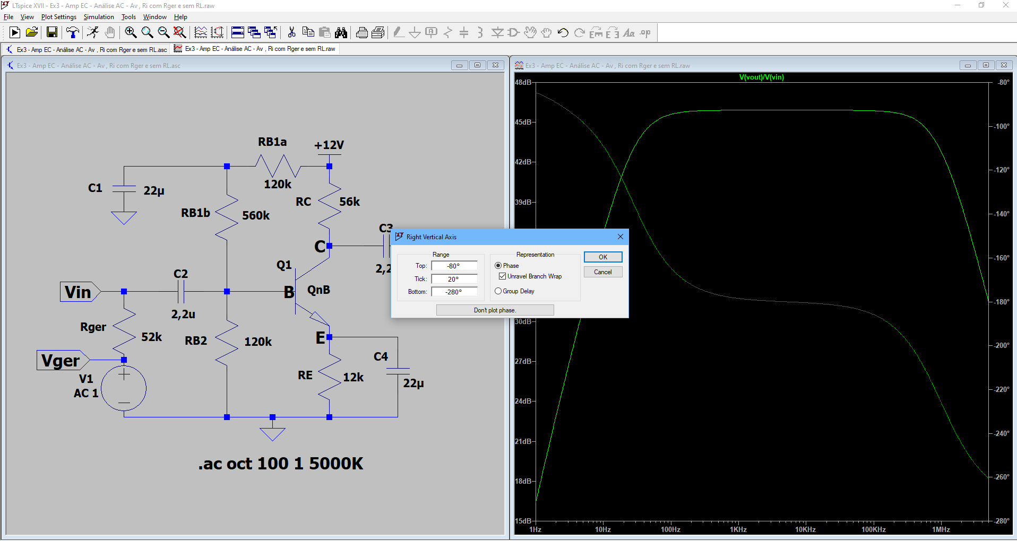
7
Na tela à direita clique com o mouse direito no eixo de defasagem e clique em <Don’t plot phase>.

Slide 15
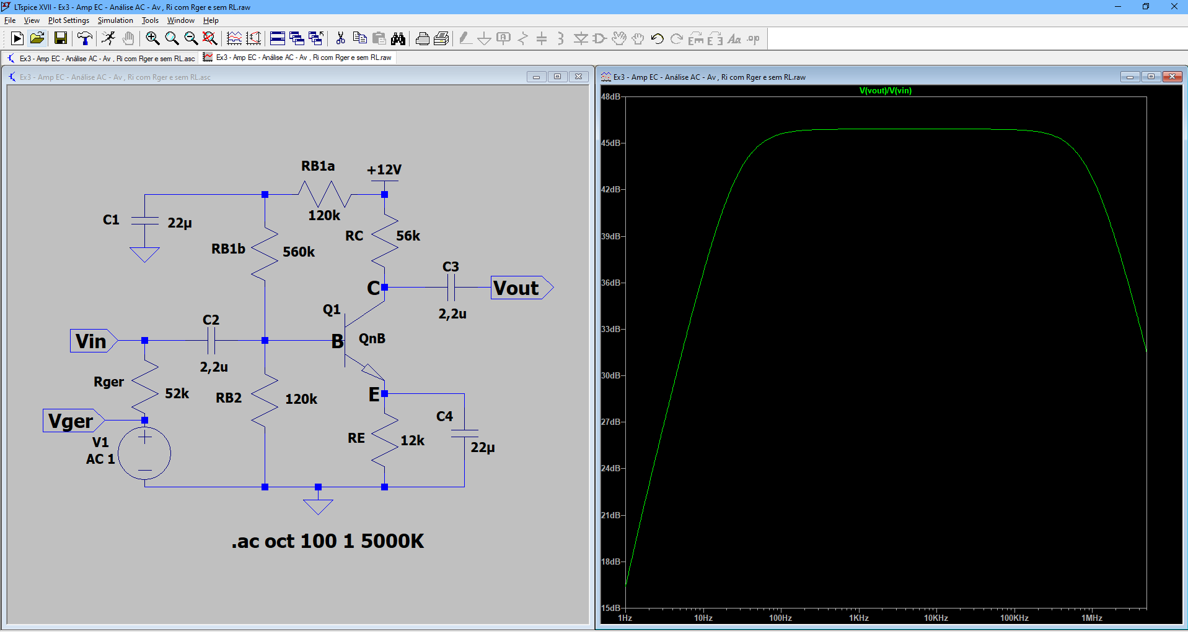
8
Na tela à direita clique uma vez em V_{out} / V_{in} .

Slide 16
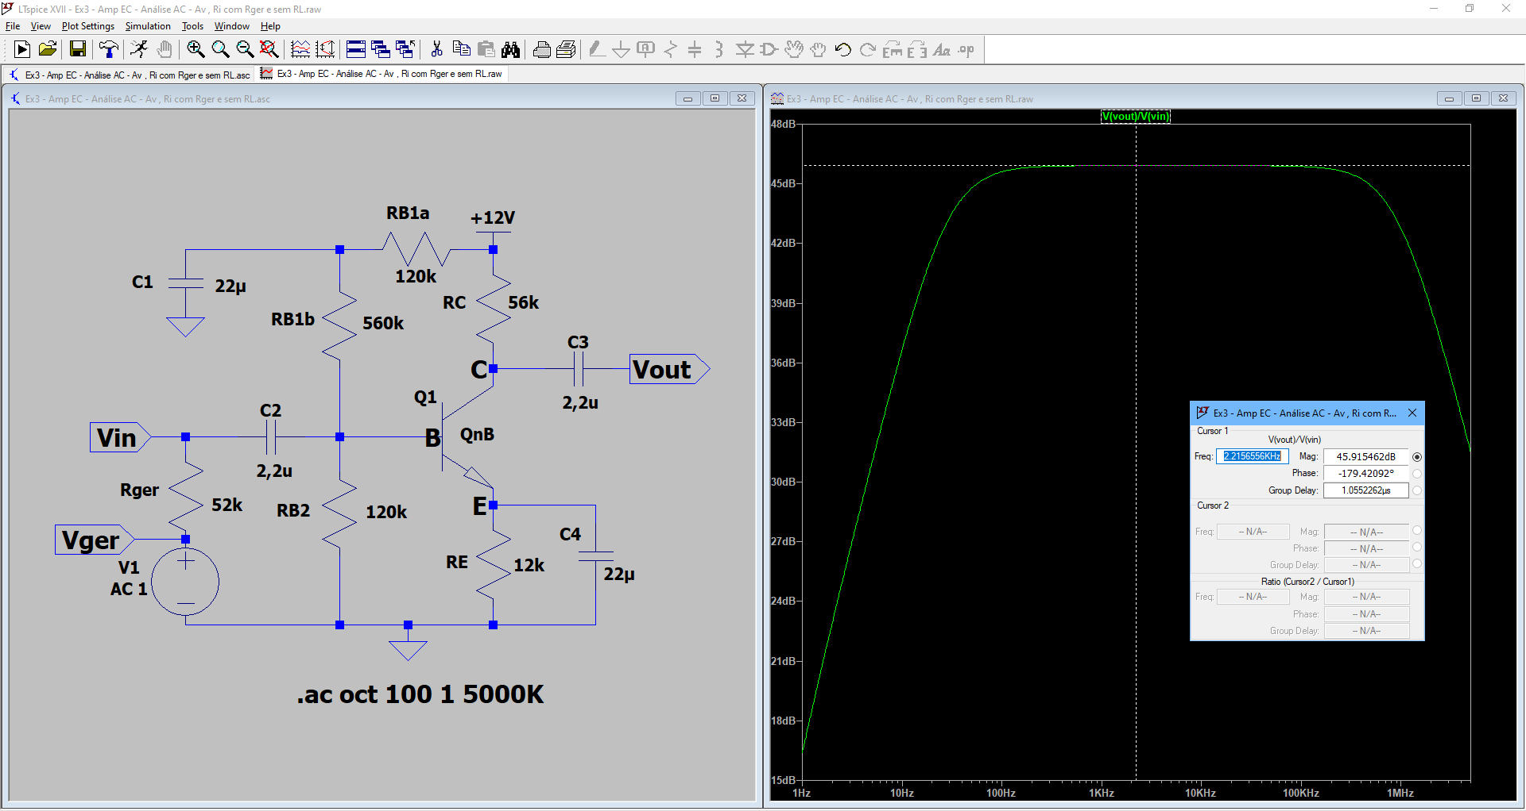
9
Na tela à direita use o cursor vertical para determinar A_{v} na banda de passagem. A medida que o cursor é deslocado a janela de dados quantifica a resposta em frequência. O valor de A_{v} é mostrado em cada frequência.

Slide 17
Análise AC
Medida de R_{i}
com R_{ger} e sem R_{L} em vazio

Slide 18
10
Clique na tesoura, arraste a tesoura para a janela da direita e clique com o mouse esquerdo em V_{out} / V_{in} para deletar o gráfico.

Slide 19
11
Clique em <Plot Settings> e escolha <Add trace>

Slide 20
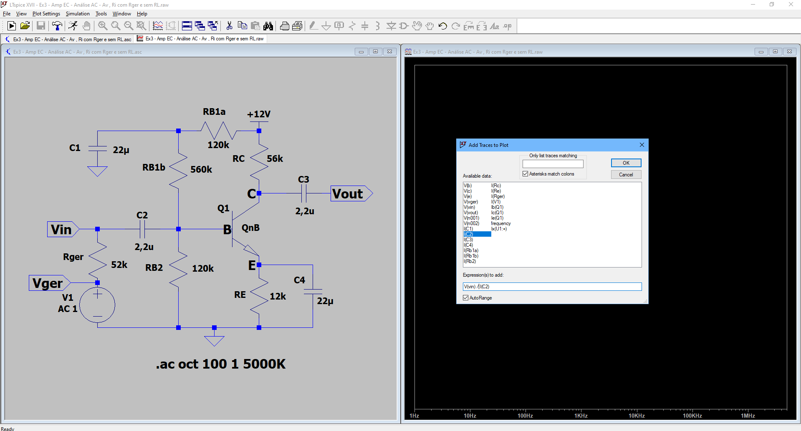
12
Na tela à direita, na janela <Expressions to add:>, clique em V_{out} , digite /, clique em I_{C2} e clique em OK.

Slide 21
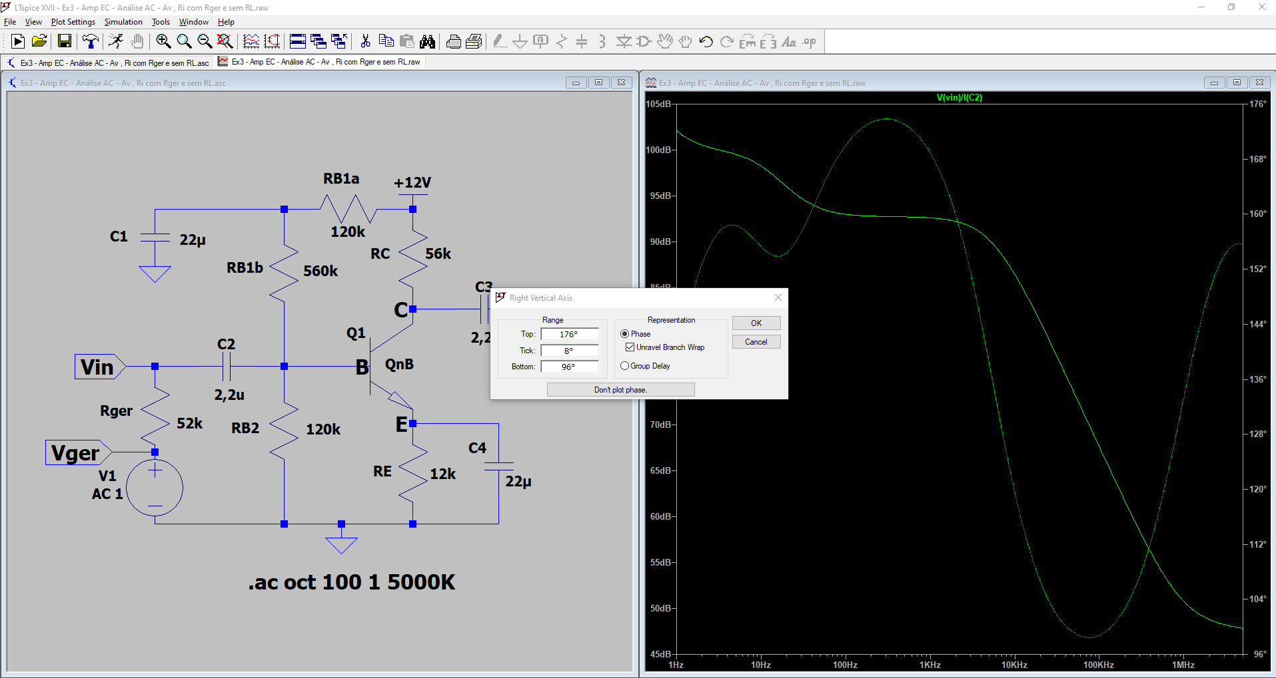
13
Na tela à direita clique no eixo vertical de fase com o mouse direito e clique em <Don’t plot phase> para deletar a informação de fase.

Slide 22
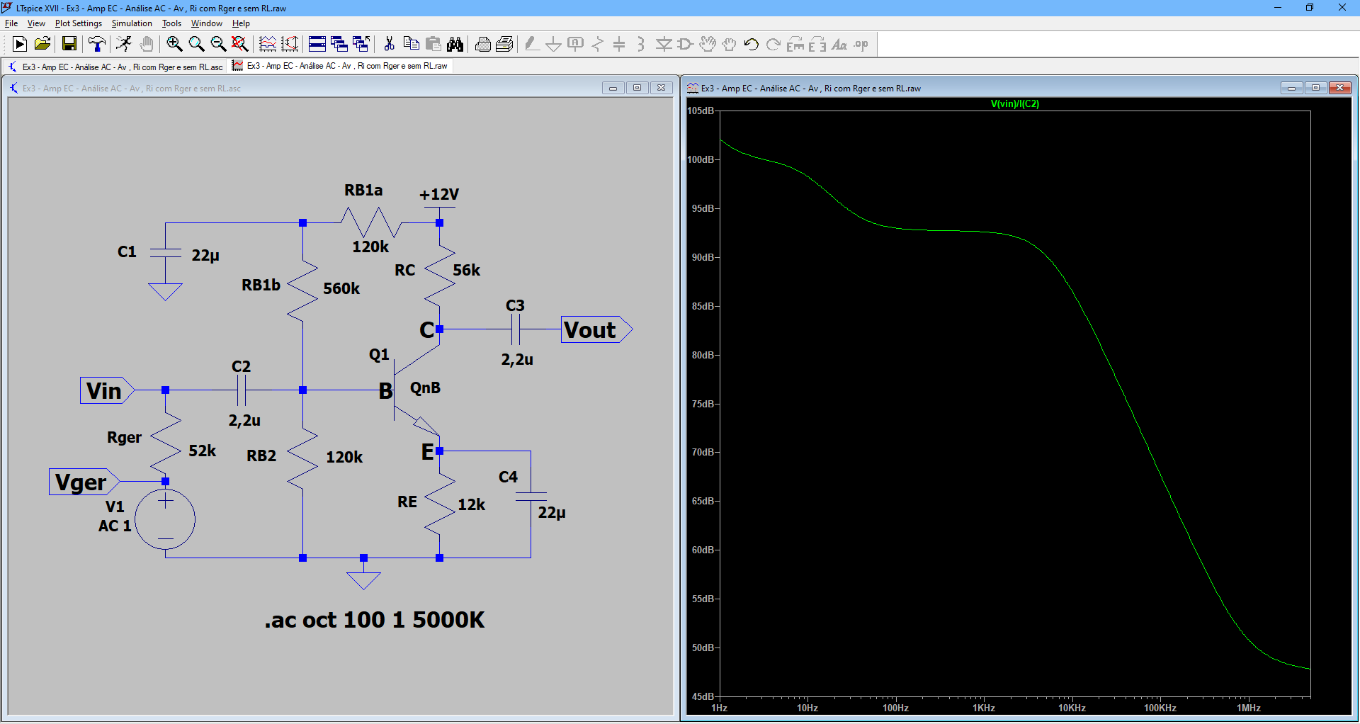
14
Na tela à direita clique uma vez em V_{out} / I_{C2}.

Slide 23
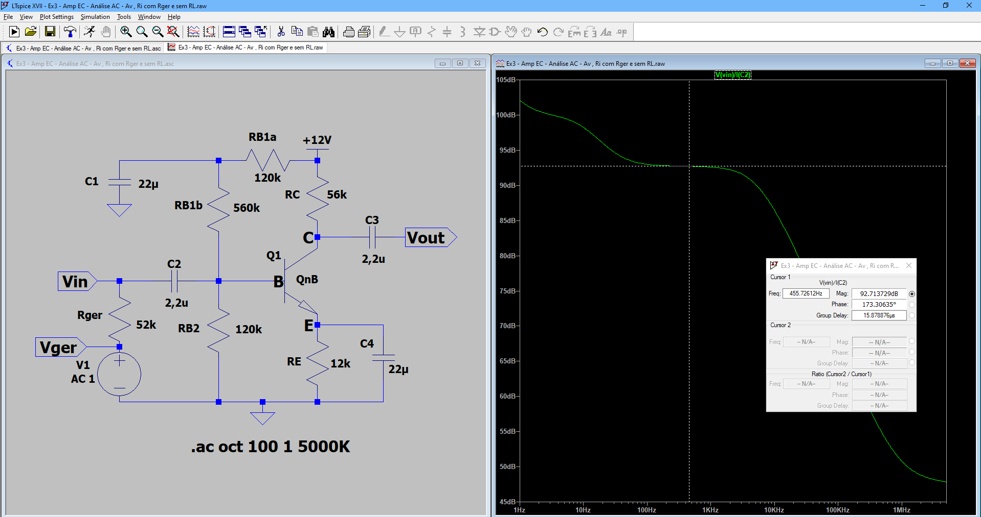
15
Na tela à direita use o curso vertical para determinar R_{I} na região plana do gráfico R_{i} x f. A medida que o curso é deslocado a janela de dados quantifica R_{i} x f. O valor de R_{i} é mostrado em cada frequência.

Slide 24
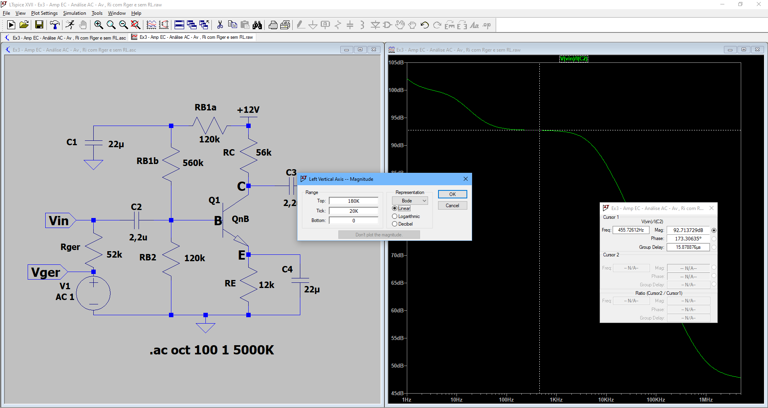
16
Clique no eixo vertical com o mouse direito para selecionar escala linear e clique em OK para medir R_{i} em ohms.

Slide 25
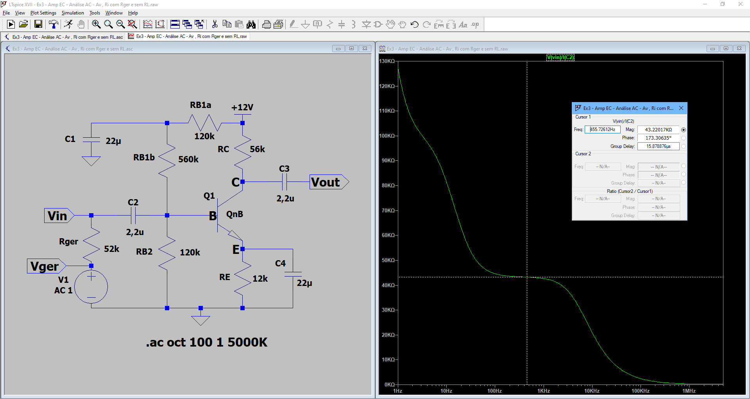
17
Medida de R_{i} em ohms

Slide 26
Análise AC
Medida de R_{o}
com R_{ger} e sem R_{L} em vazio

Slide 27
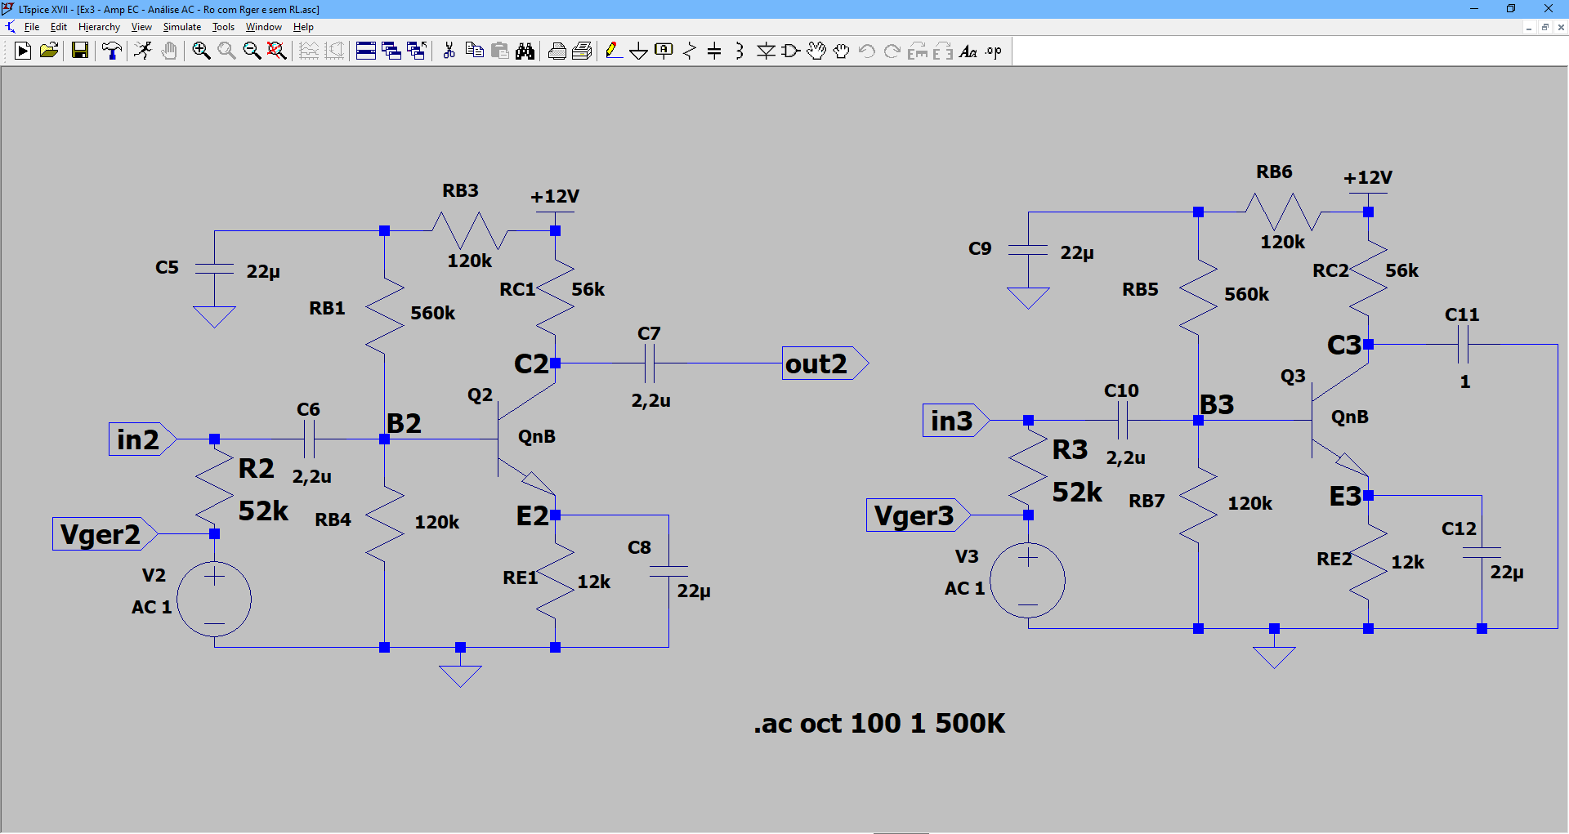
1
Abra o arquivo <Ex3 - Amp EC - Análise AC - R_{o} com R_{ger} e sem R_{L}>. O comando .ac oct 100 1 5000K executa a análise AC para a medida de R_{o} em função da frequência.

Slide 28
2
Clique em <Run>

Slide 29
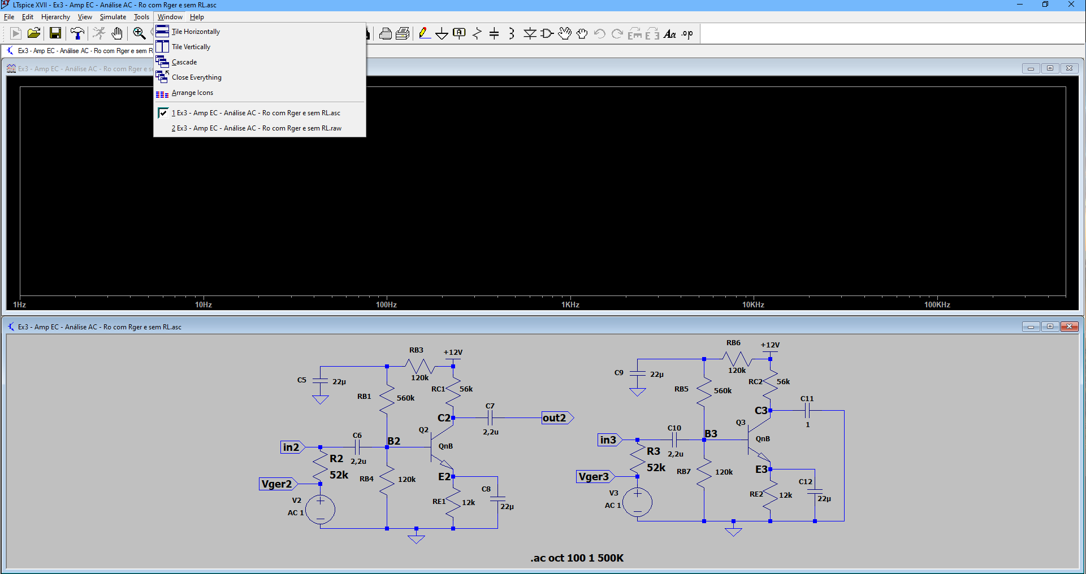
3
Clique em <Window | Tile Vertically>

Slide 30
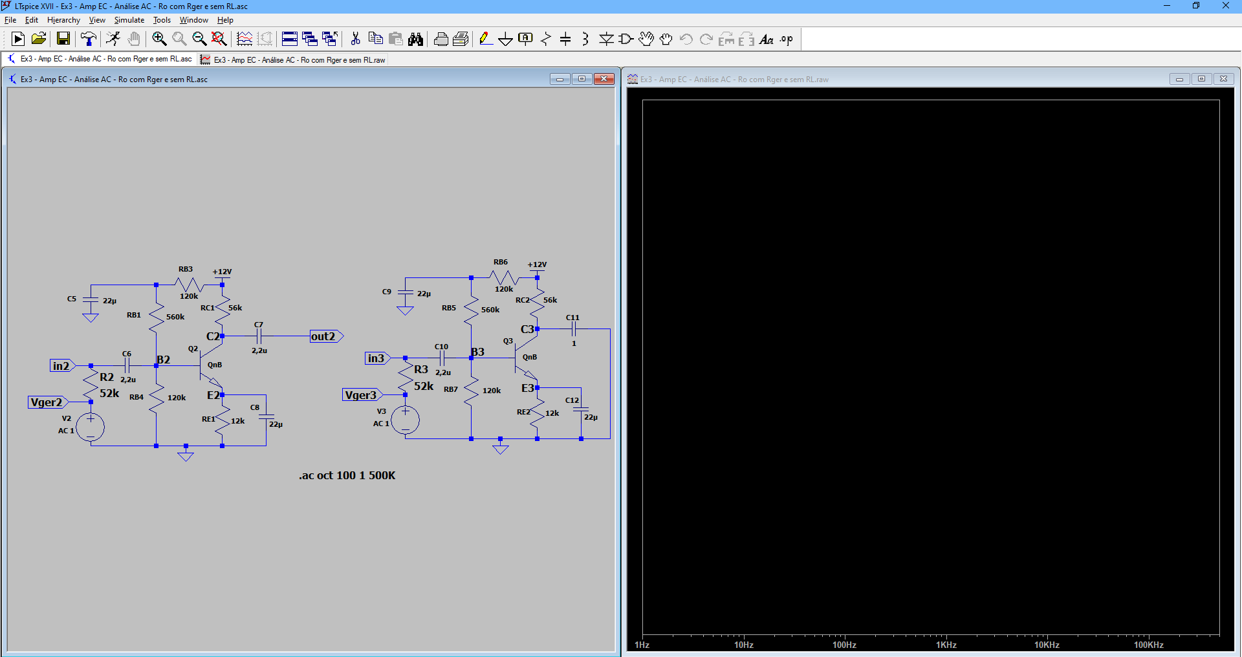
Essa tela irá aparecer ...
4
Clique na Janela da Direita

Slide 31
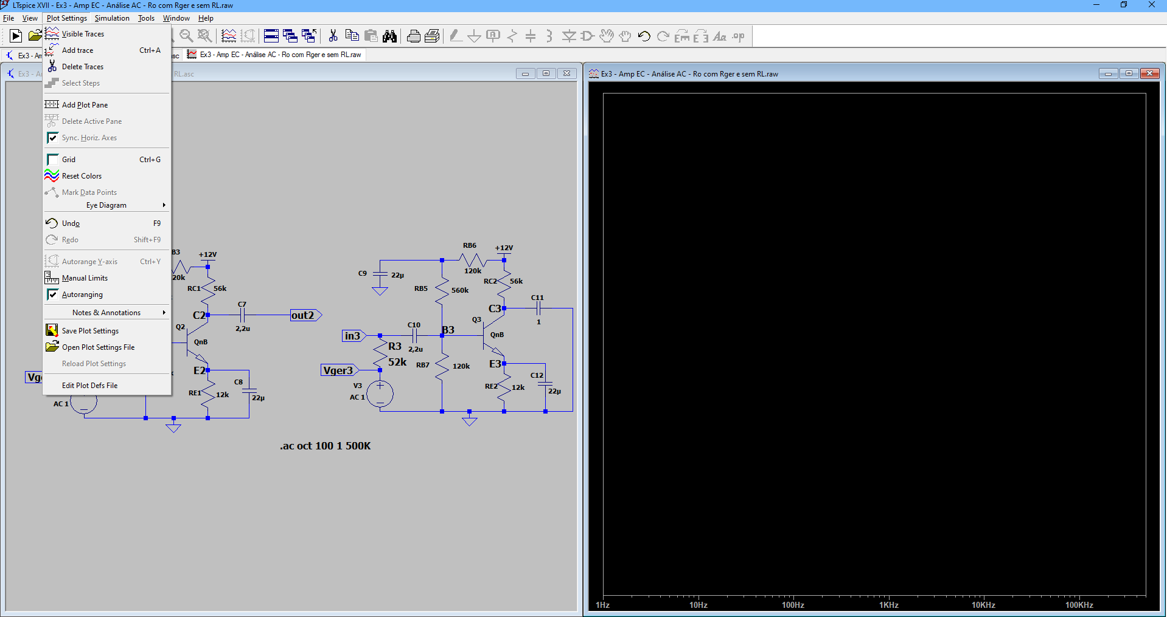
5
Clique em <Plot Settings> e escolha <Add trace>

Slide 32
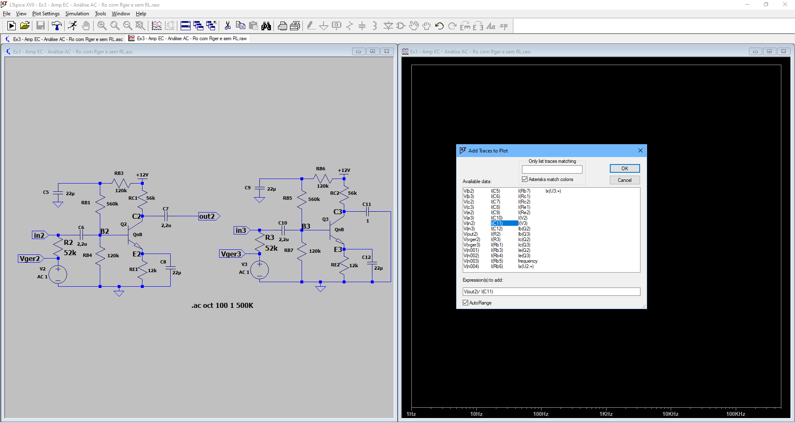
6
Na tela que aparece à direita, na janela <Expressions to add:>, clique em V_{out2} , digite /, clique em I_{C11} e clique em OK.

Slide 33
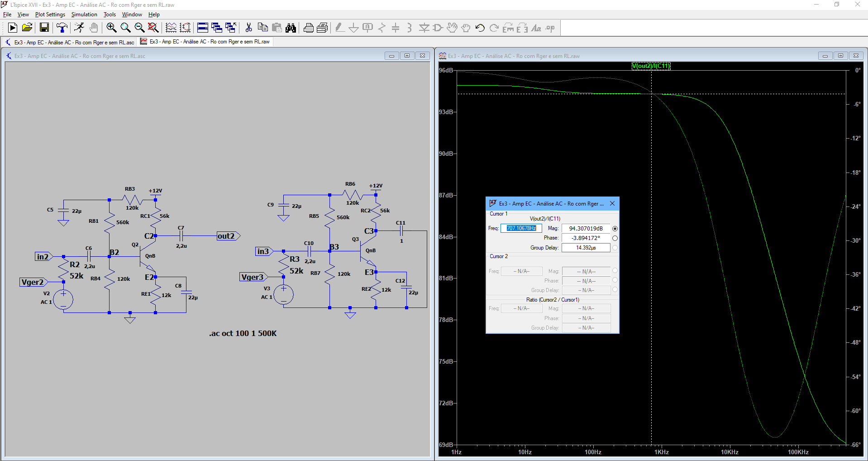
7
Na tela à direita clique uma vez em V_{out2} / I_{C11}.

Slide 34
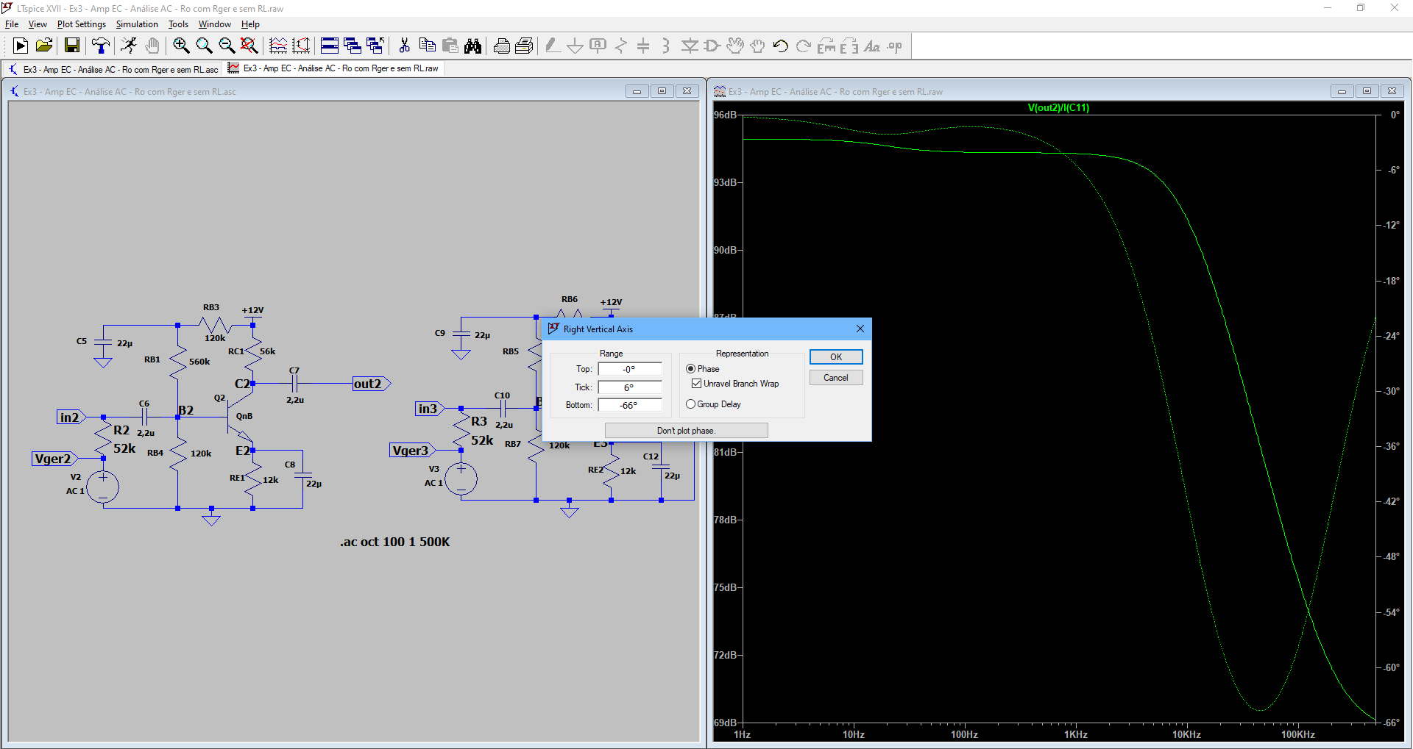
8
Na tela à direita clique no eixo vertical de fase com o mouse direito e clique em <Don’t plot phase> para deletar a informação de fase.

Slide 35
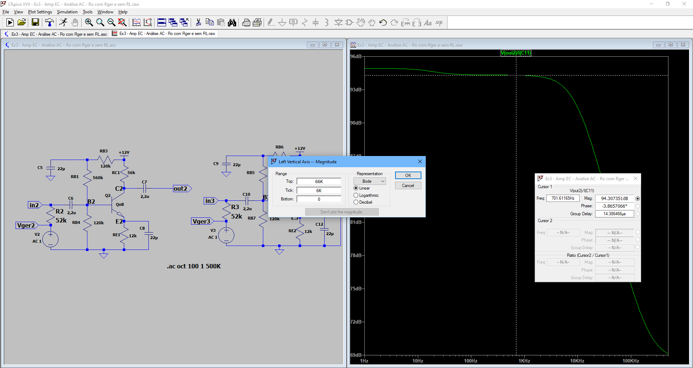
9
Clique no eixo vertical com o mouse direito para selecionar escala linear e clique em OK para medir R_{o} em ohms.

Slide 36
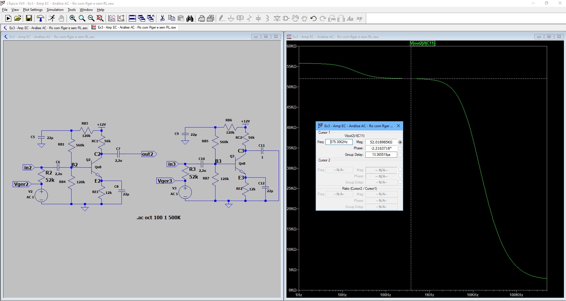
10
Medida de R_{i} em ohms

Slide 37
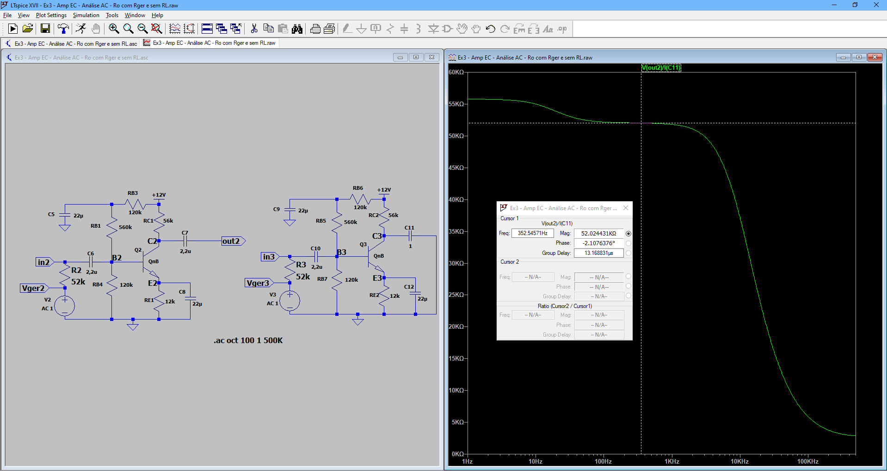
Na tela à direita use o curso vertical para determinar R_{o} na região plana do gráfico R_{o} x f. A medida que o curso é deslocado a janela de dados quantifica R_{o} x f. O valor de R_{o} é mostrado em cada frequência.
11

Slide 38
Análise AC
Medida de A_{v} e A_{vg}
com R_{ger} e com R_{L}

Slide 39
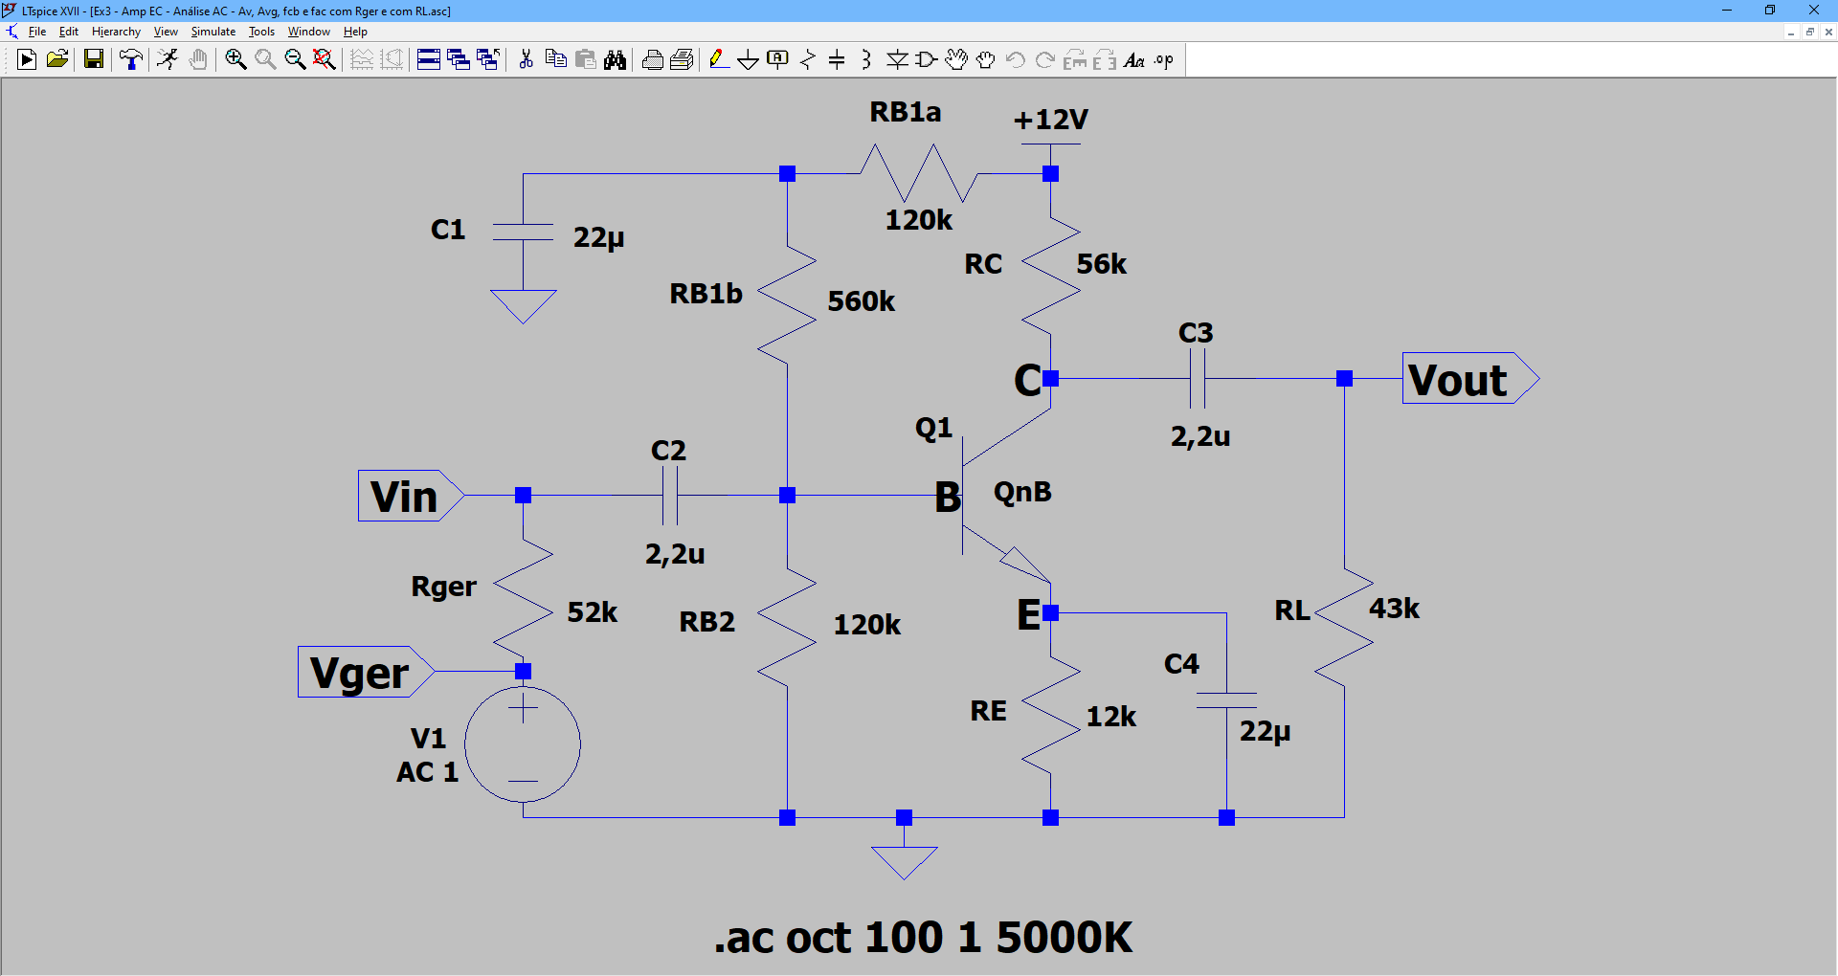
1
Abra o arquivo <Ex3 - Amp EC - Análise AC - A_{v}, A_{vg}, f_{cb} e f_{ca} com R_{ger} e com R_{L}>.
O comando .ac oct 100 1 5000K executa a análise AC em função da frequência.

Slide 40
3
Na medida de A_{v} com R_{ger} e com carga R_{L} usar o mesmo procedimento para a medida de A_{v} com R_{ger} em vazio e a seguinte equação:
$$A_{v}=\frac{V_{out}}{V_{in}}$$
4
Na medida de A_{vg} com R_{ger} e com carga R_{L} usar o mesmo procedimento para a medida de A_{v} com R_{ger} em vazio e a seguinte equação:
$$A_{vg}=\frac{V_{out}}{V_{ger}}$$

Slide 41
Análise AC
Medida de f_{CB} e f_{CA}
com R_{ger} e com R_{L}
OBSERVAÇÃO: A medida de f_{CB} e f_{CA} é realizada através do ganho A_{vg}.

Slide 42
1
Abra o arquivo <Ex3 - Amp EC - Análise AC - A_{v}, A_{vg}, f_{CB} e f_{CA} com R_{ger} e com R_{L}>.
O comando .ac oct 100 1 5000K executa a análise AC para a medida de f_{CB} e f_{CA}

Slide 43
2
Clique em <Run>

Slide 44
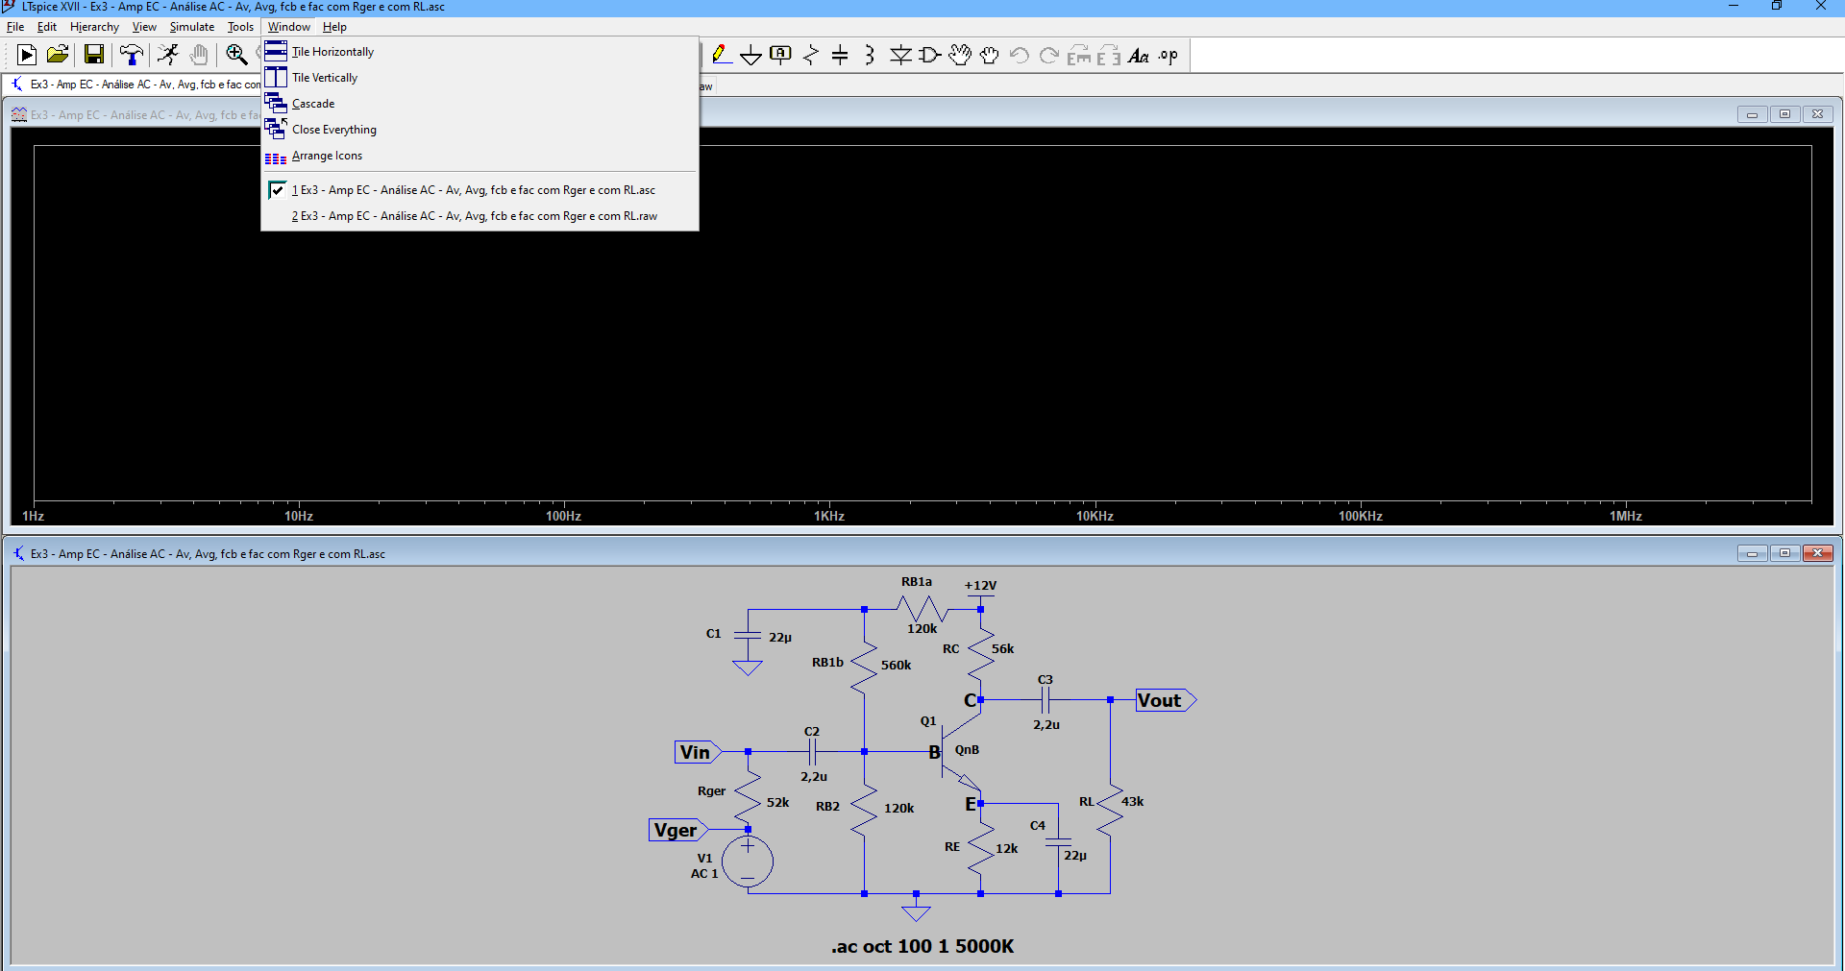
3
Clique em <Window | Tile Vertically>

Slide 45
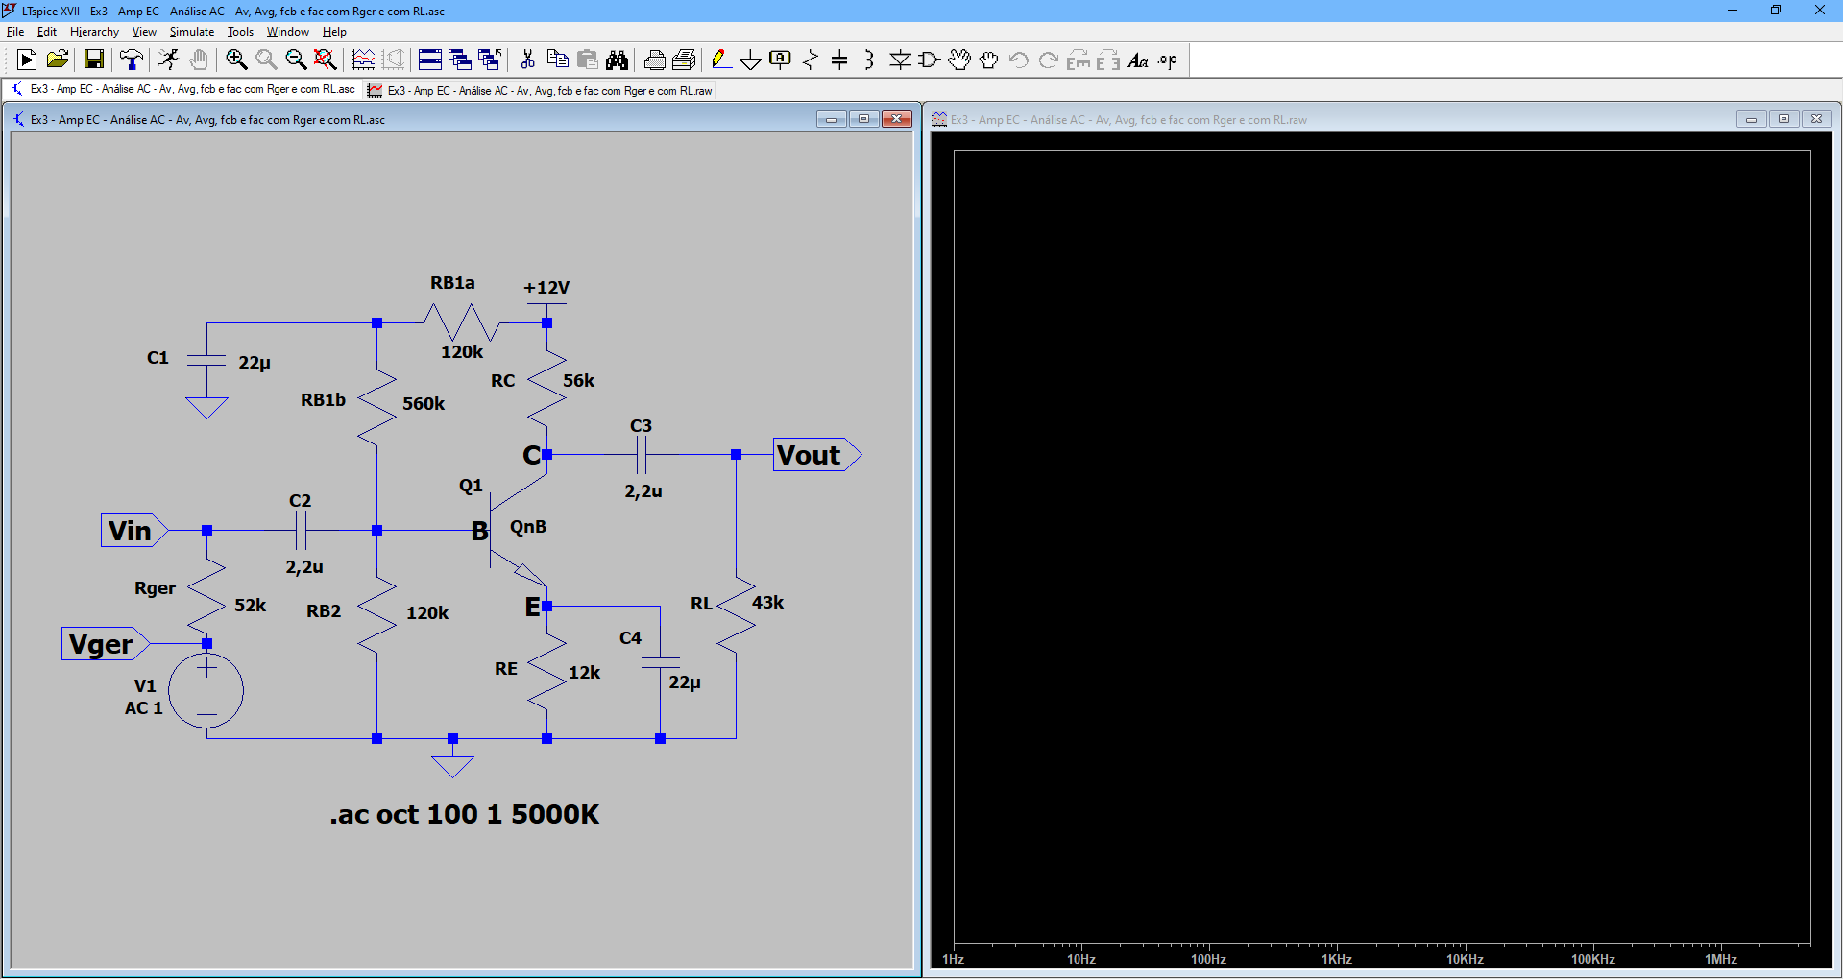
Essa tela irá aparecer ...
4
Clique na Janela da Direita

Slide 46
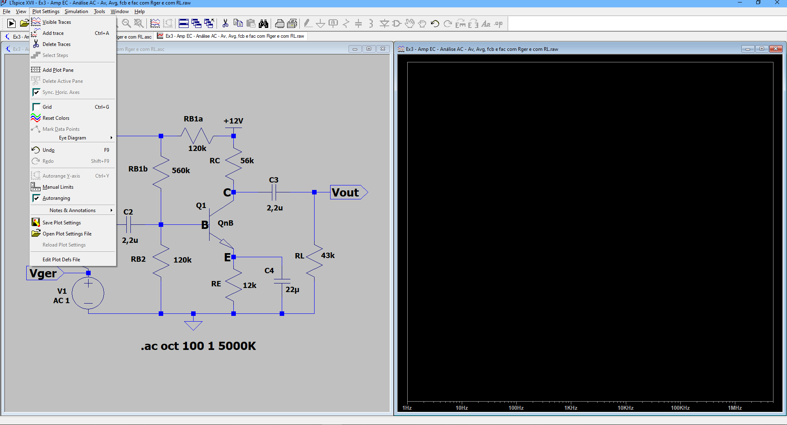
5
Clique em <Plot Settings> e escolha <Add trace>

Slide 47
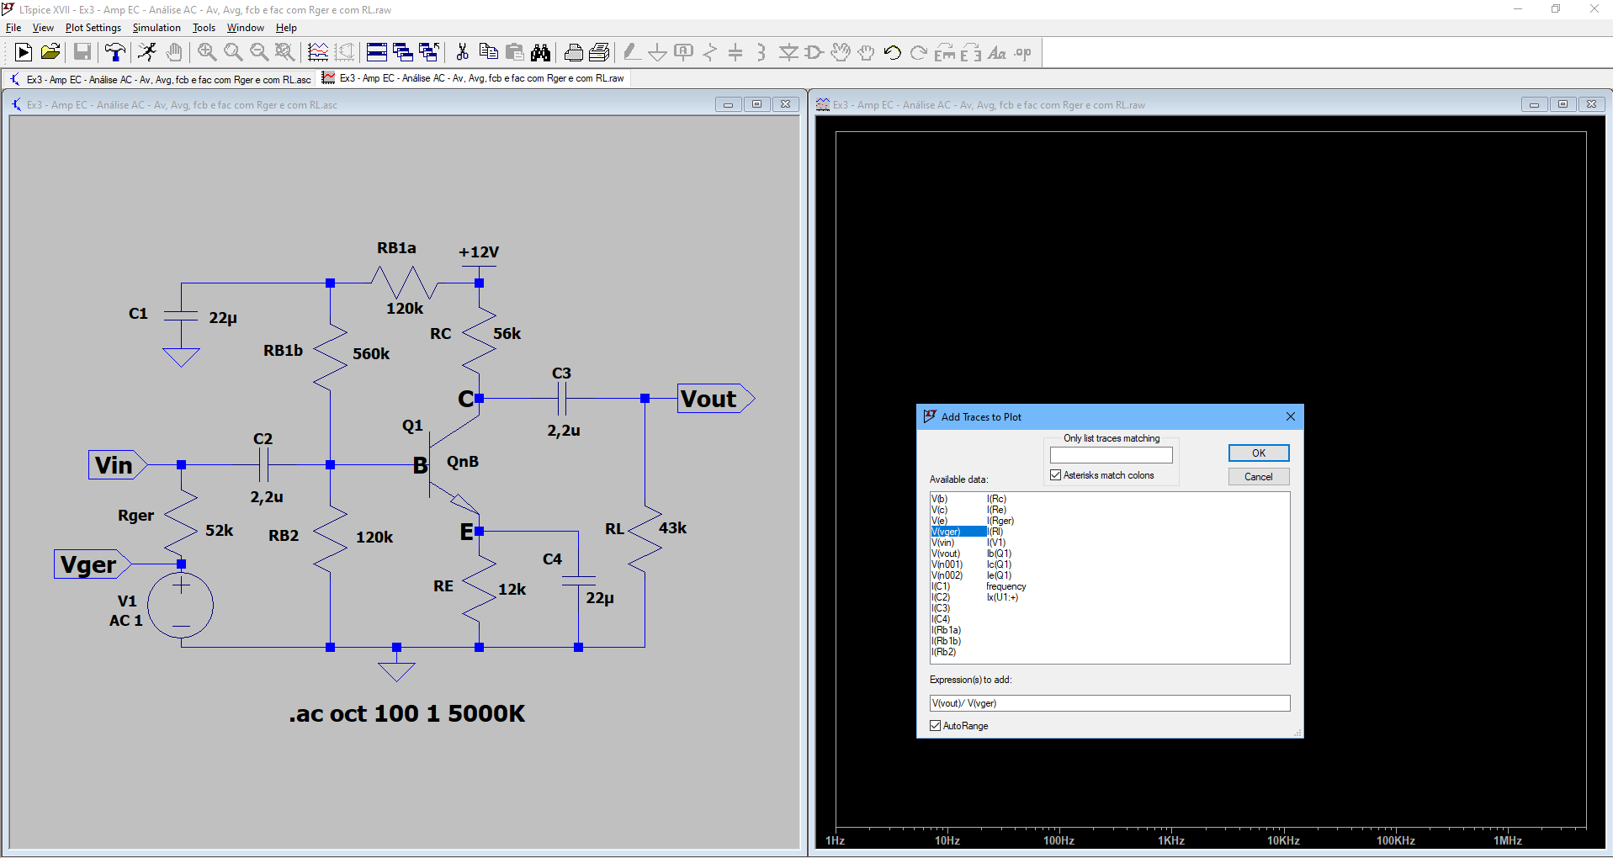
6
Na tela que aparece à direita, na janela <Expressions to add:>, clique em V_{out} , digite / , clique em V_{ger} e clique em OK.

Slide 48
7
Na tela à direita clique com o mouse direito no eixo de defasagem e clique em <Don’t plot phase>.

Slide 49
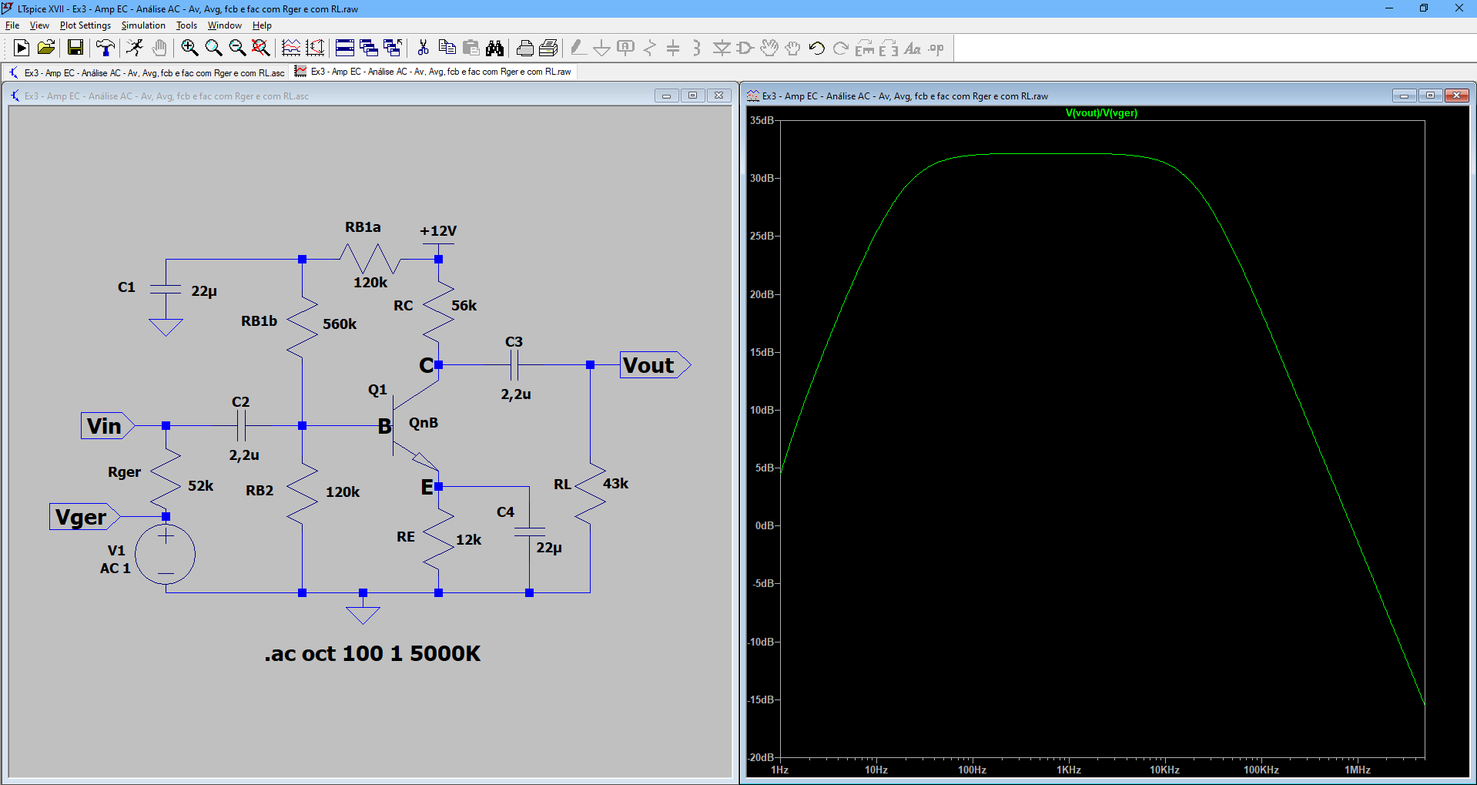
8
Na tela à direita clique duas vezesm em V_{out} / V_{ger} .

Slide 50
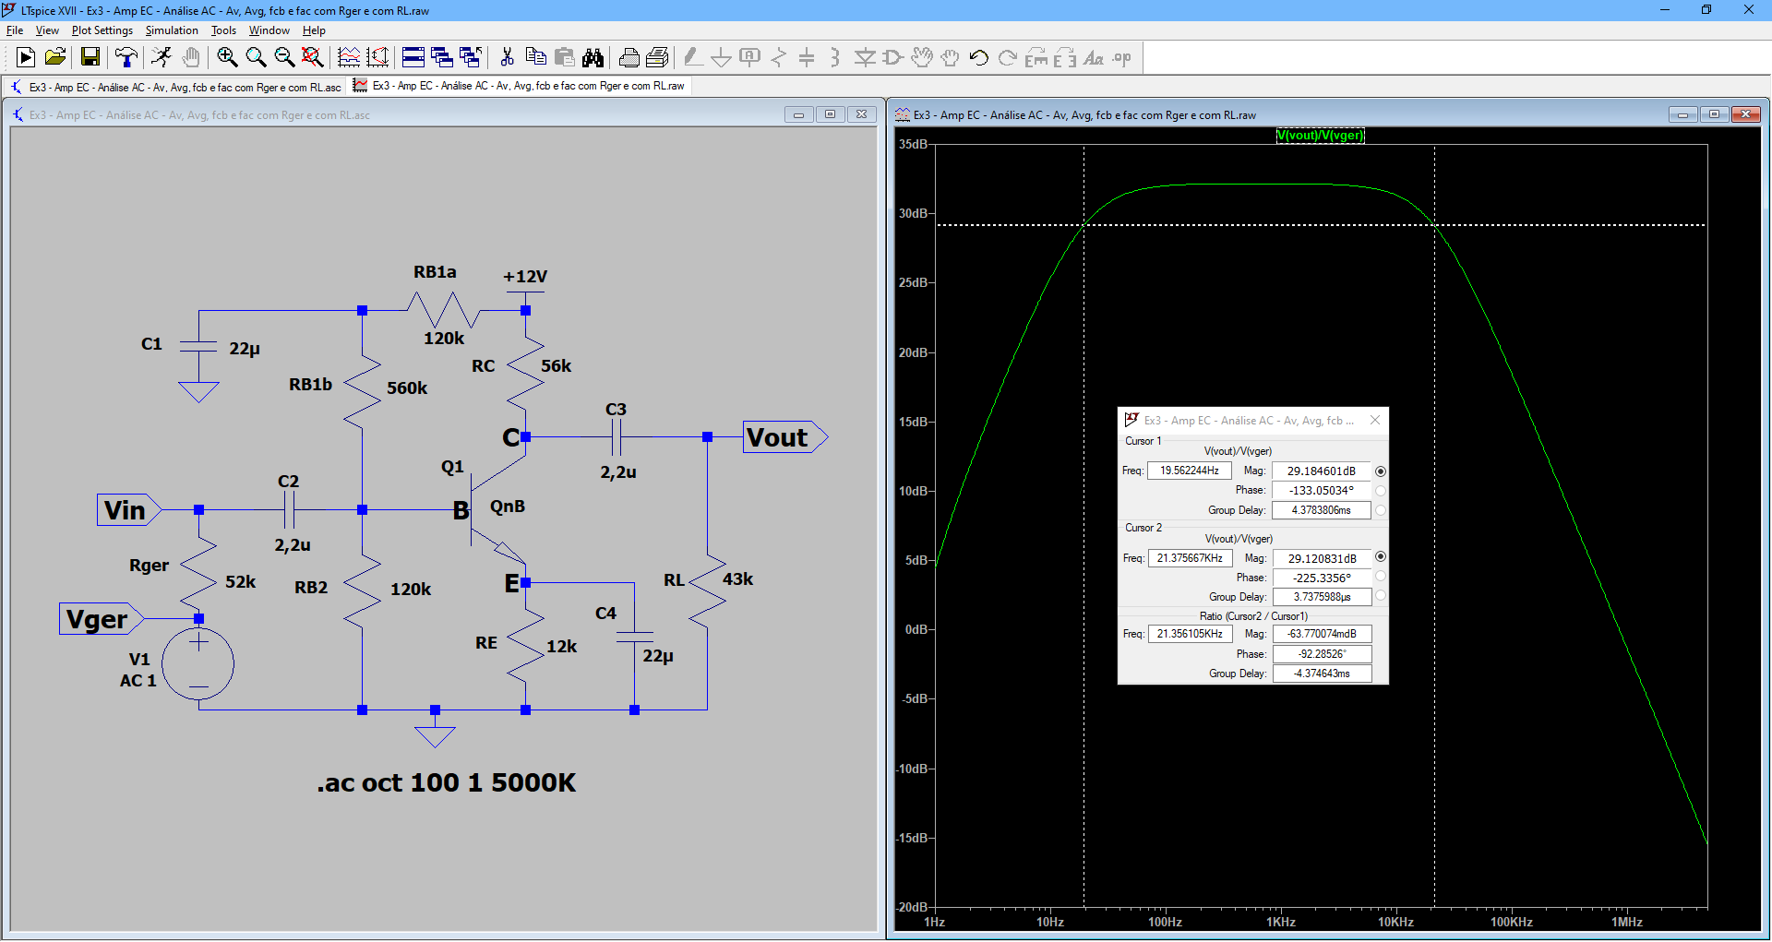
9
Na tela à direita use os cursores verticais para determinar f_{CB} e f_{CA} na banda de passagem.
Posicione o cursor 1 à esquerda na frequência em que o ganho A_{vg} é 3dB abaixo do ganho na banda de passagem. em cada frequência.
Posicione o cursor 2 à direita na frequência em que o ganho A_{vg} é 3dB abaixo do ganho na banda de passagem.
f_{CB}
f_{CA}

Slide 51
Análise DC e AC
Comparação de Valores Calculados (Modelo Simplificado de Gummel-Poon) e Medidos em Simulação

Slide 52
A tabela compara os resultados teóricos e de simulação da análice AC.

Slide 53
Análise da Resposta em Frequência
com R_{ger} e com R_{L}

Slide 54
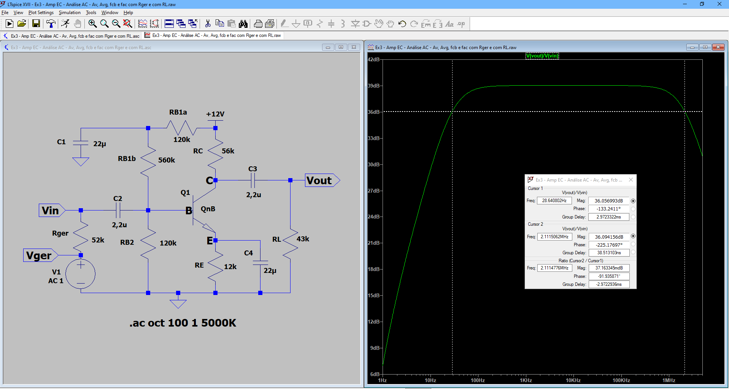
OBSERVAÇÃO: A medida da resposta em frequência utiliza o ganho A_{v}.
f_{CB}
f_{CA}

Slide 55
Análise DC e AC de Circuitos com BJT
com múltiplos estágios

Slide 56
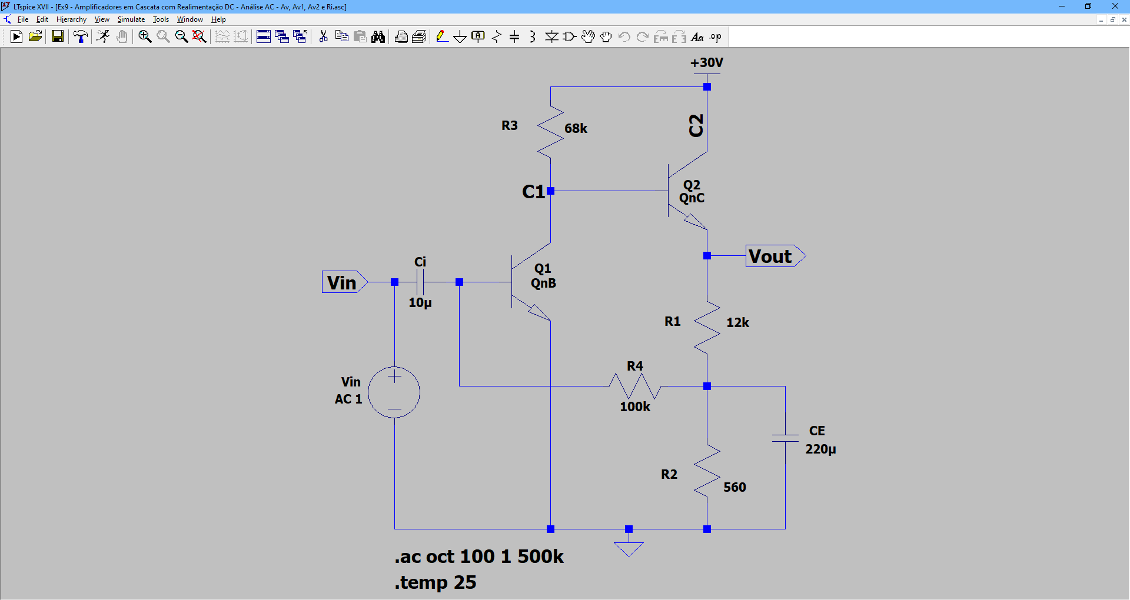
Exemplo 1
Amplificadores em Cascata com Realimentação DC
OBSERVAÇÃO: A solução teórica utiliza as equações do amplificador EC no estágio 1 e as equações do amplificador CC no estágio 2
Amplificador
Emissor Comum
Amplificador
Coletor Comum

Slide 57
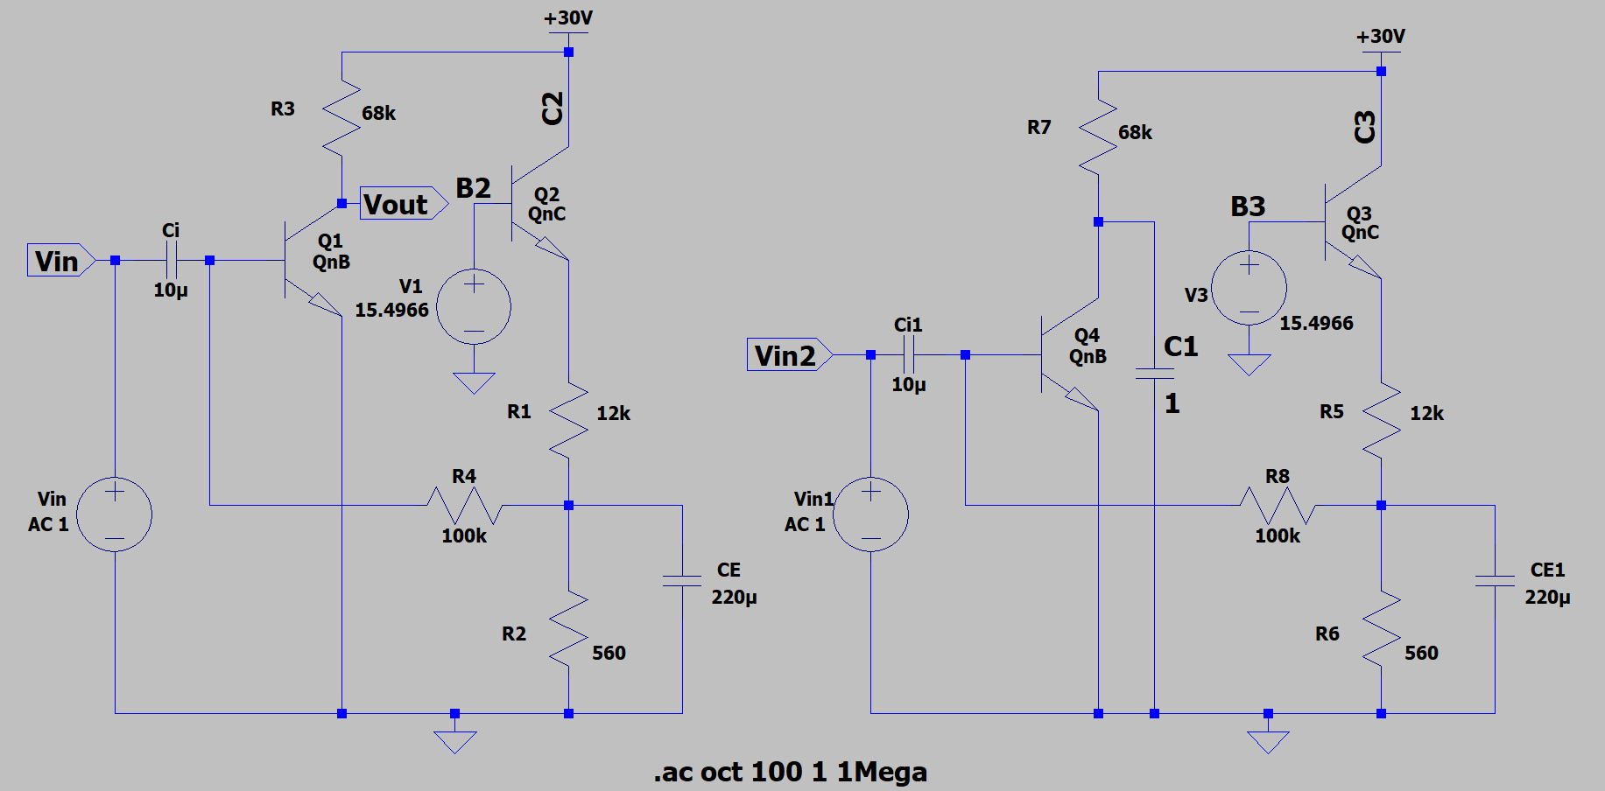
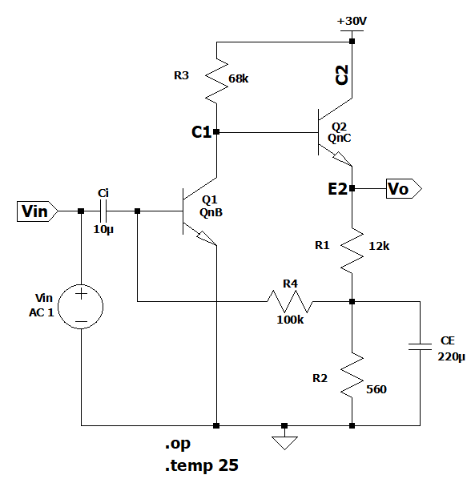
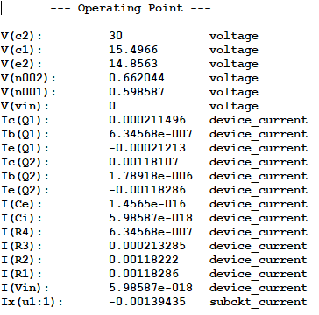
Medida de R_{o} do 1º estágio
OBSERVAÇÃO: As tensões de polarização têm que ser preservadas na determinação de R_{o} do 1º estágio. Ao abrir o circuito para a determinação de R_{o} , a tensão no coletor de Q₁, que é igual a tensão na base de Q₂ é representada por um fonte DC com valor igual a tensão no coletor de Q₁ medida na análise DC.
Análise DC

Slide 58
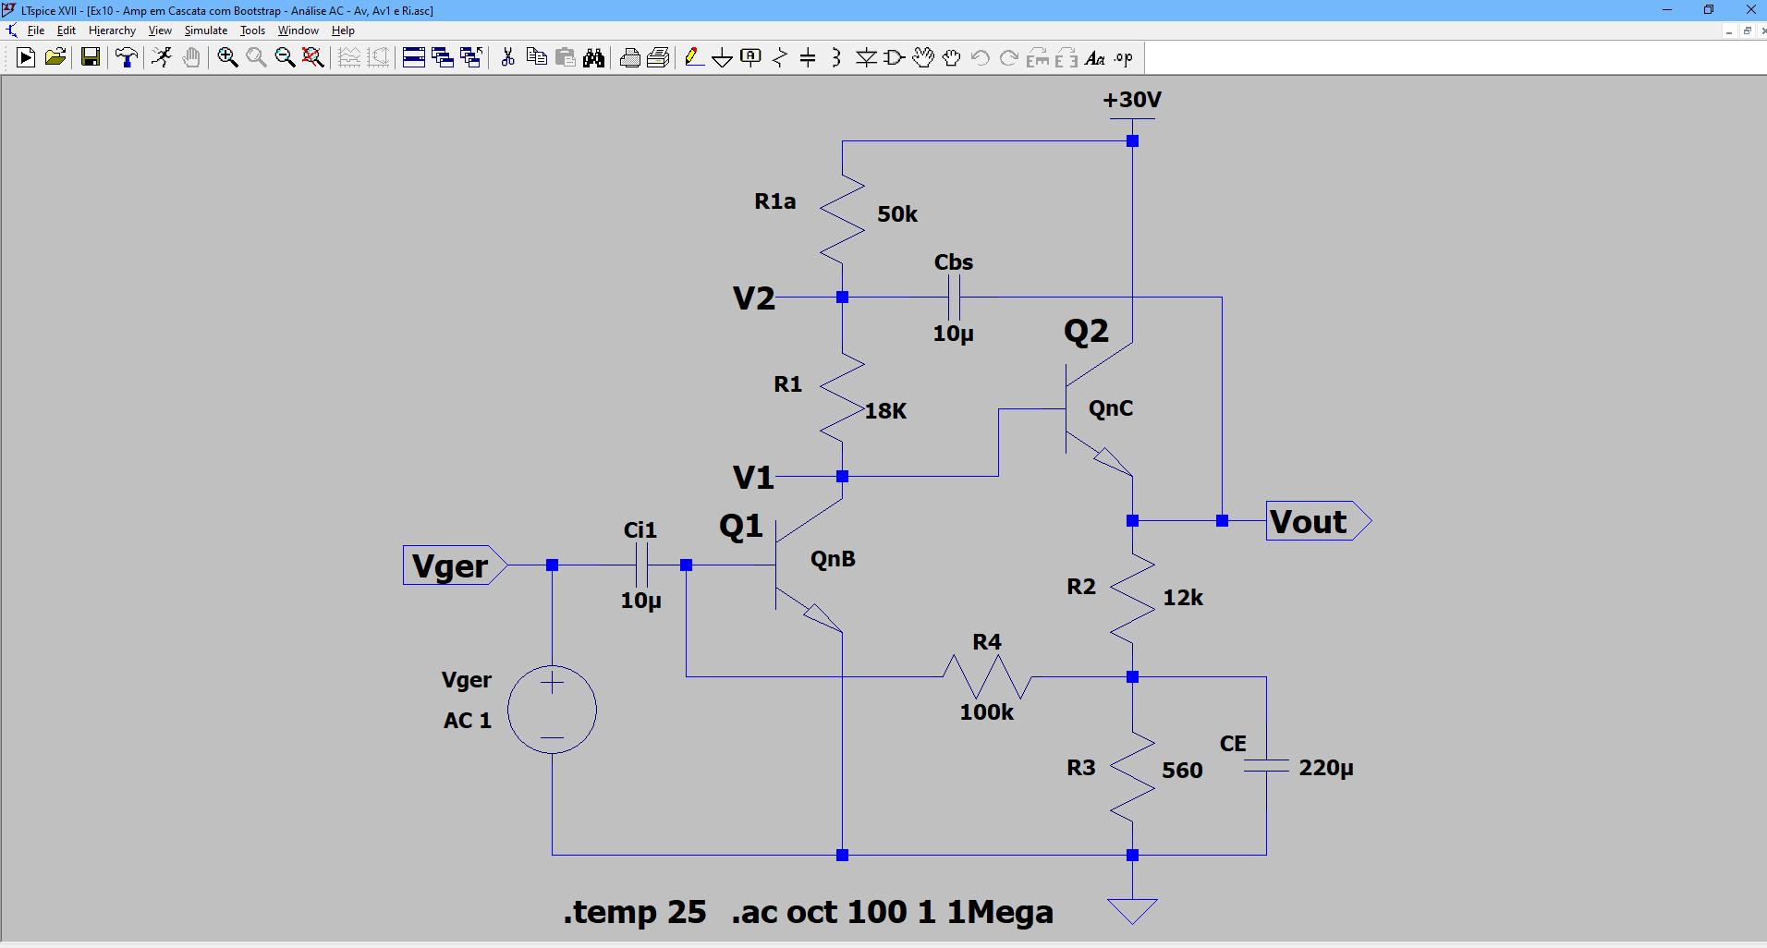
Exemplo 2
Amplificador em Cascata com Bootstrap
OBSERVAÇÃO: A solução teórica utiliza as equações do amplificador EC no estágio 1 e as equações do amplificador CC no estágio 2
Amplificador
Emissor Comum
Amplificador
Coletor Comum

Slide 59
Impressão de Telas

Slide 60
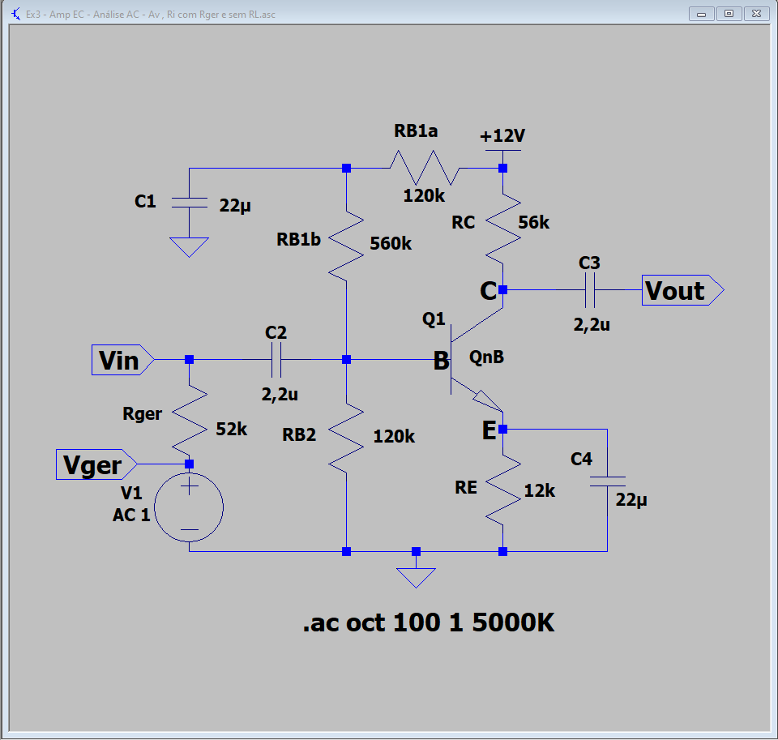
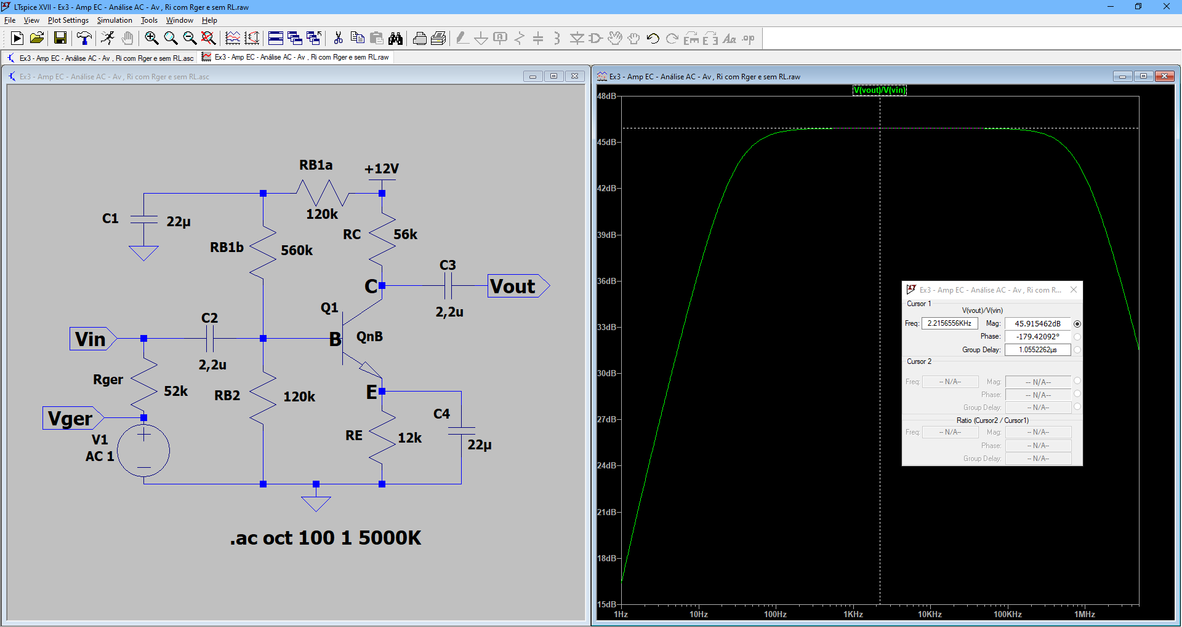
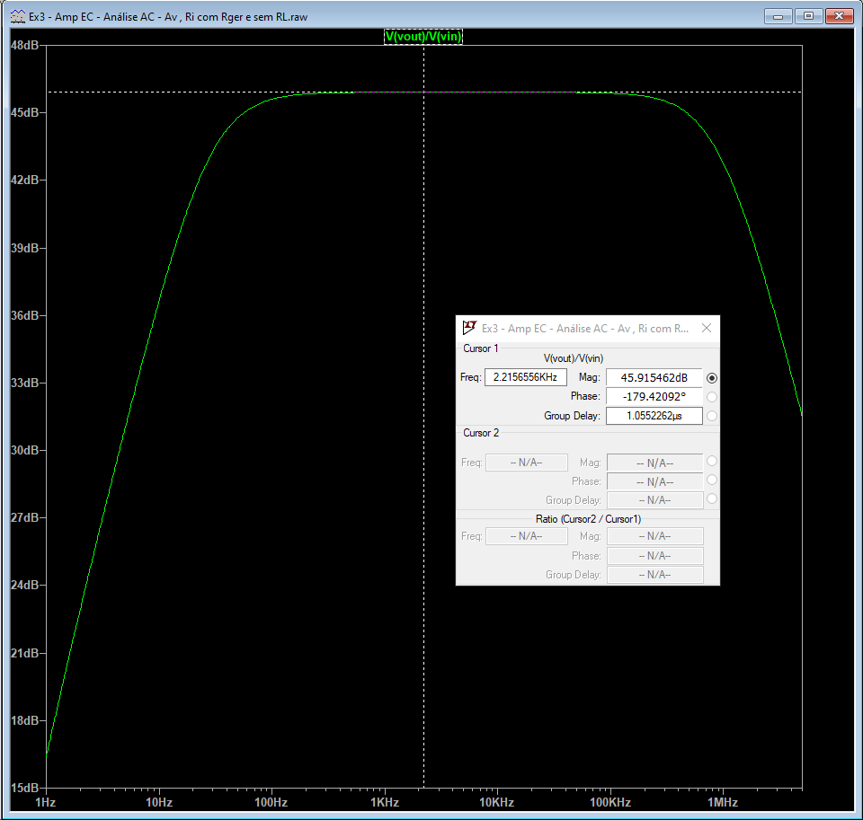
Exemplo
Amplificador Emissor Comum
(Ganho A_{v} em vazio com R_{ger} )
Opção 1: recorte a imagem da tela completa ou de uma das telas.

Slide 61
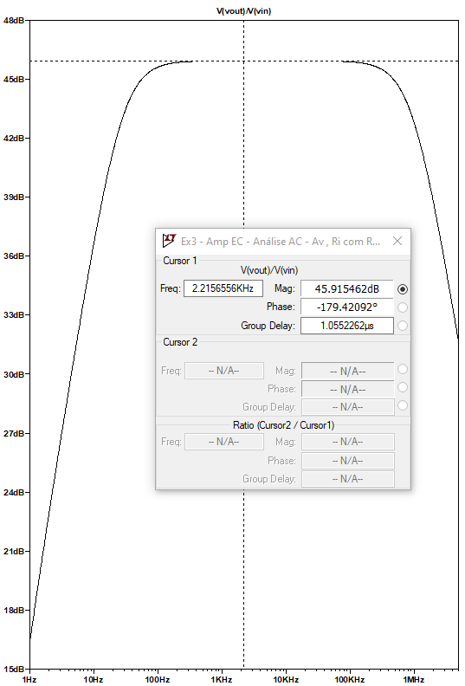
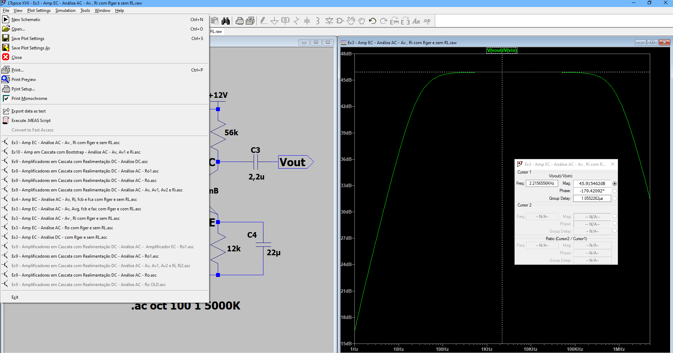
Opção 2: Escolha uma tela, clique em <File> e escolha <Print Preview>.

